Slide 1


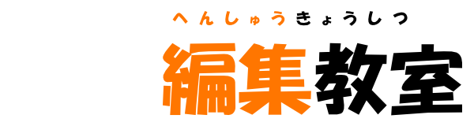
初級第10回 カラーマットを使おう！
しょきゅうだい
かい
つか

Slide 2
目次
もくじ
どうがそざい かくにん
どうが
かんせいどうが へんしゅう
動画素材の確認
動画を編集しよう！
完成動画を編集する
へんしゅう

Slide 3

動画素材の確認
どうがそざい かくにん

Slide 4

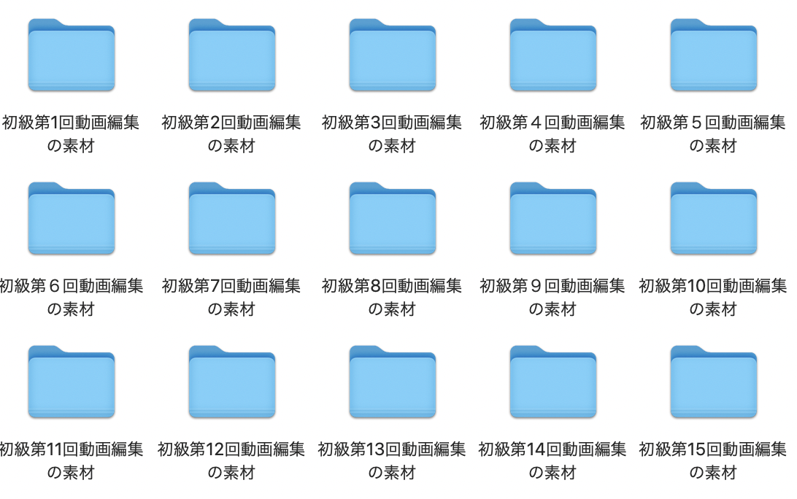
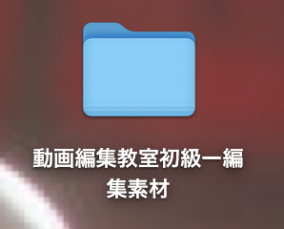
動画素材の確認
どうがそざい
かくにん
デスクトップにある
「動画編集教室初級-編集素材フォルダ」の中の
「初級第10回動画編集の素材」をクリックしよう！
どうがへんしゅうきょうしつしょきゅうへんしゅうそざい
なか
しょきゅうだい
かいどうがへんしゅう
そざい
クリック
クリック
【デスクトップ】

Slide 5

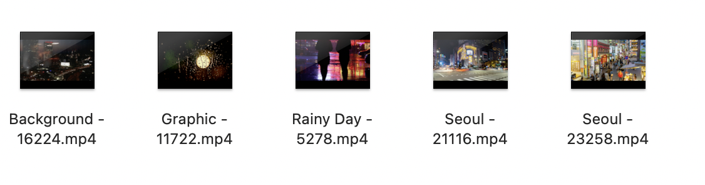
動画素材の確認
どうがそざい
かくにん
まず、今回編集で使用する動画の素材の確認をします。
こんかいへんしゅう
しよう
どうが
そざい
かくにん
フォルダの中に画像の5つの動画が
あればOKです。
ない場合は先生に相談してね。
なか
がぞう
どうが
ばあい
せんせい
そうだん

Slide 6
動画を編集しよう！
どうが
へんしゅう

Slide 7

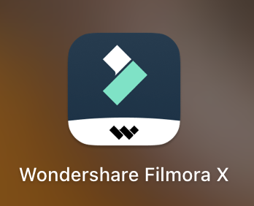
Filmoraを立ち上げよう
フィモーラ
た
あ
早速動画編集を始めよう！
さっそくどうがへんしゅう
はじ
Filmoraを立ち上げます。
パソコンの「Wondershare Filmora X」の
アイコンをダブルクリックしましょう。
フィモーラ
た
あ

Slide 8
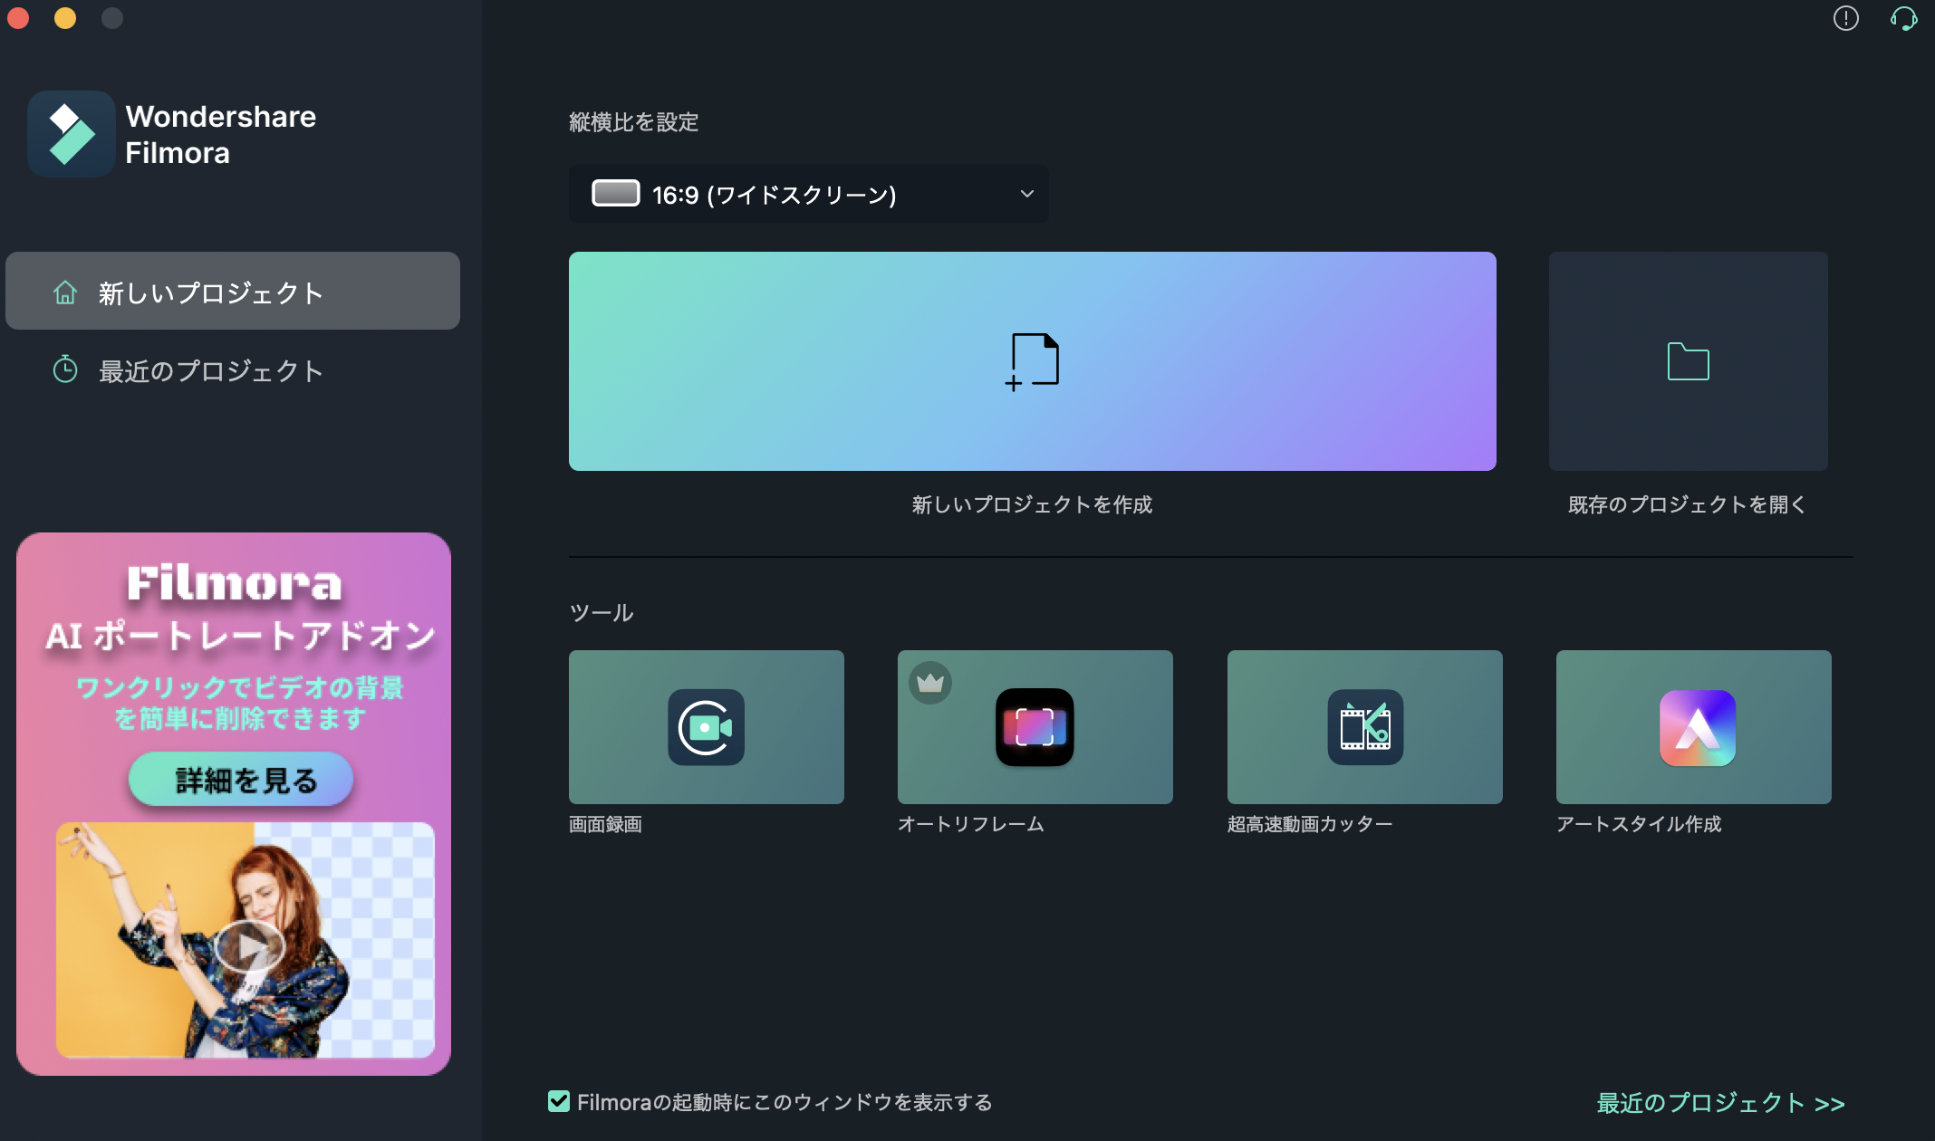
Filmoraを立ち上げよう
フィモーラ
た
あ
「新しいプロジェクトを作成」をクリックします。
あたら
さくせい

Slide 9
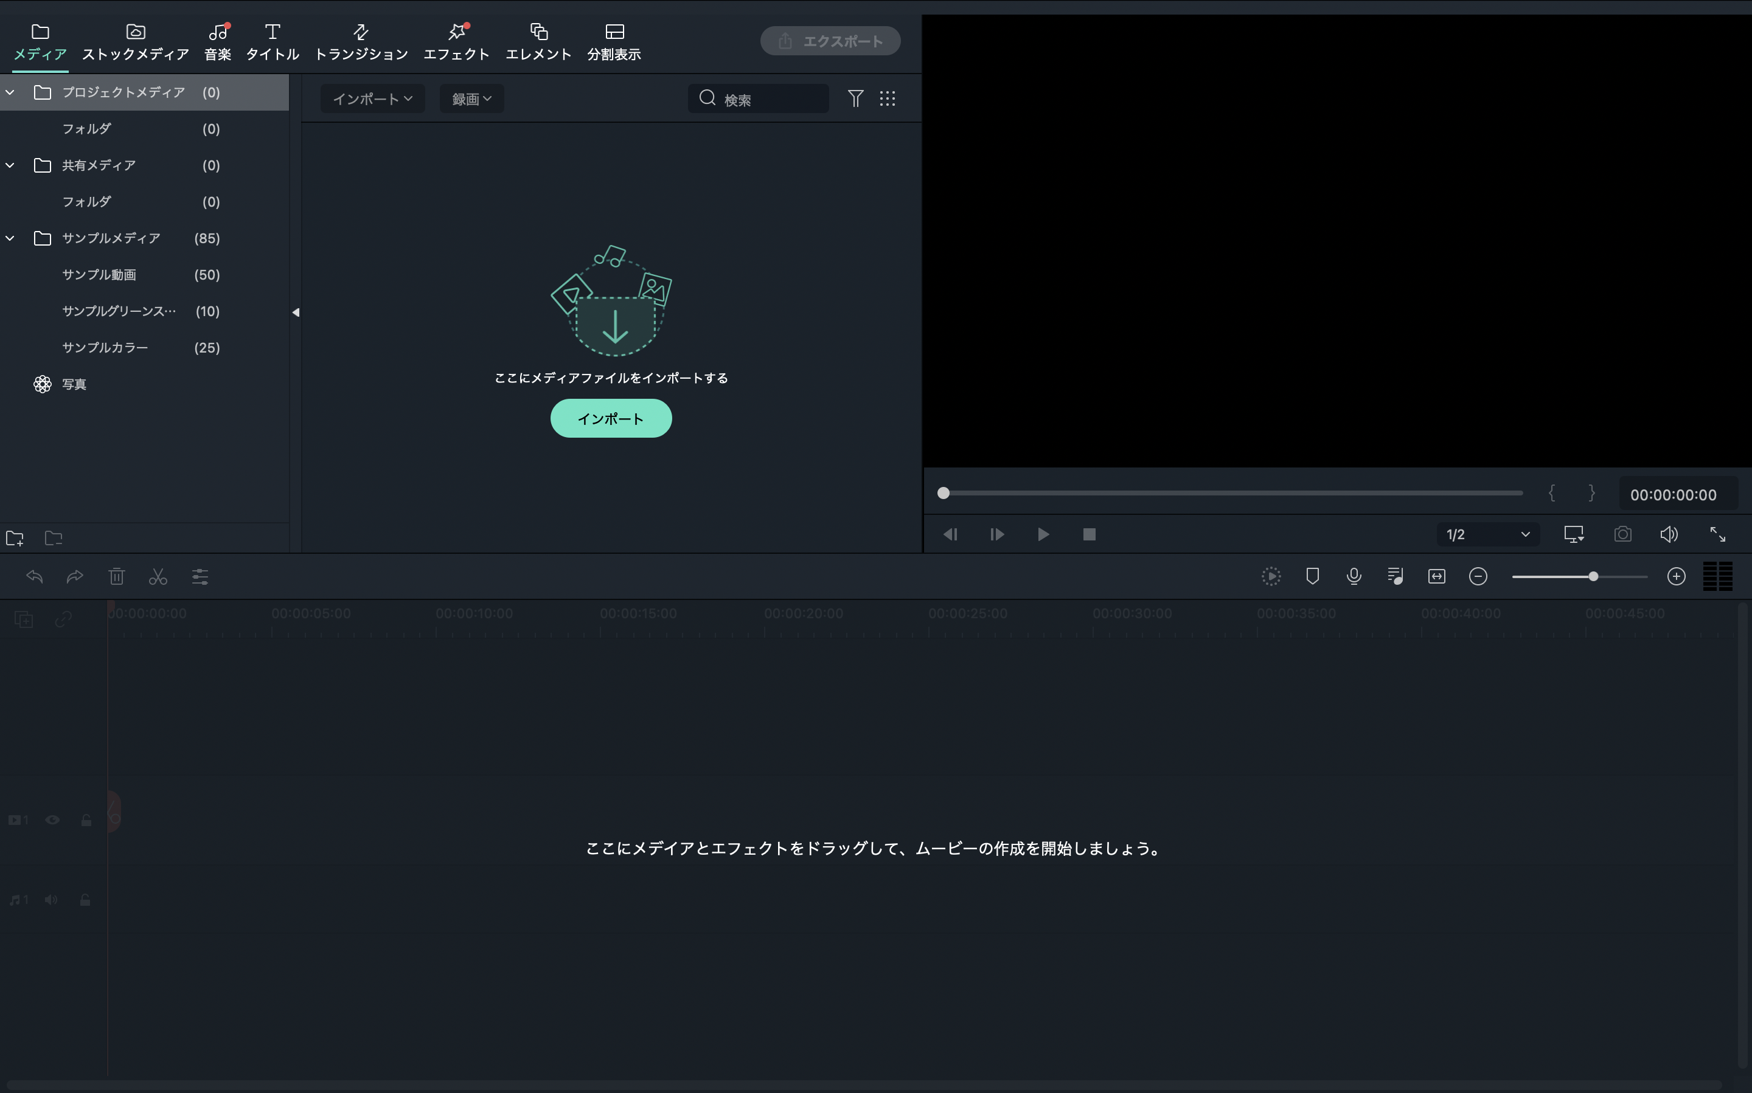
メディアの「インポート」をクリックします。

Slide 10
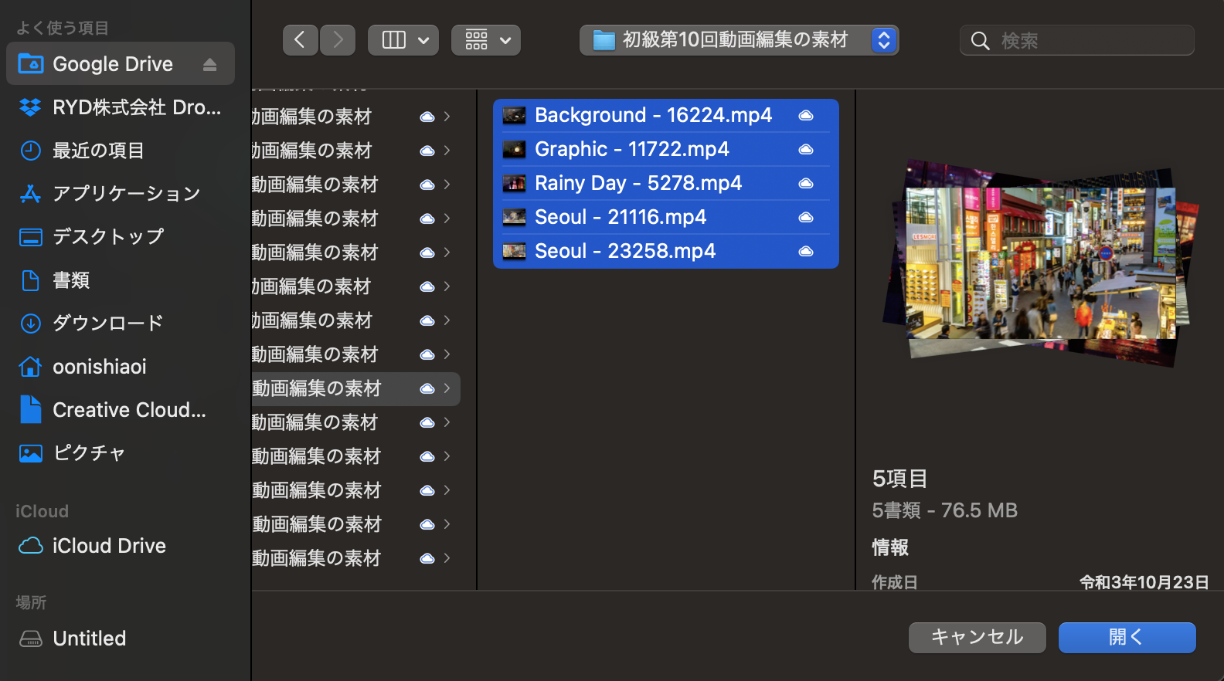
素材をどこからインポートするかを選ぶ画面になります。
「初級第10回動画編集の素材」に入っている5つの素材を
全て選択して「開く」をクリックします。
そざい
えら
がめん
しょきゅうだい
かいどうがへんしゅう
そざい
はい
そざい
すべ
せんたく
ひら
キーボードの「Shift」を押しながら
動画をクリックするとまとめて選択できるよ！
お
どうが
せんたく

Slide 11
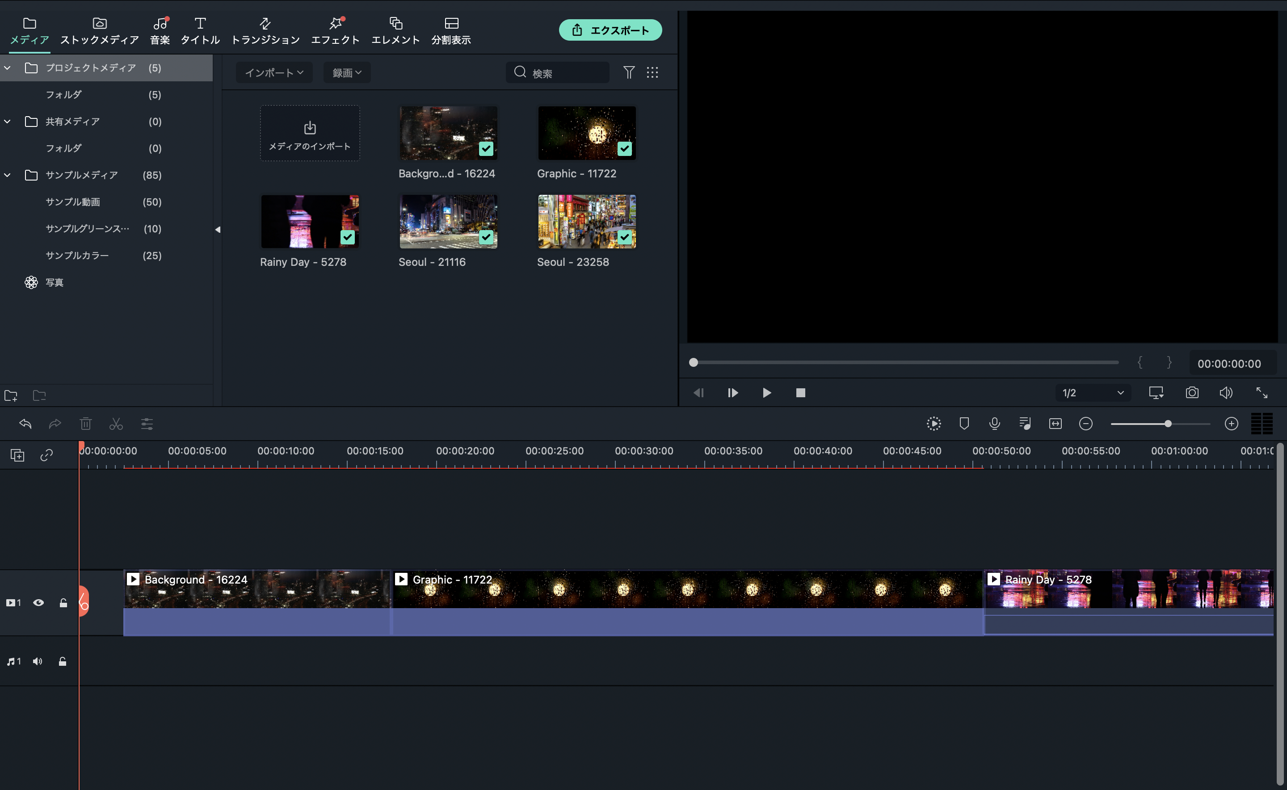
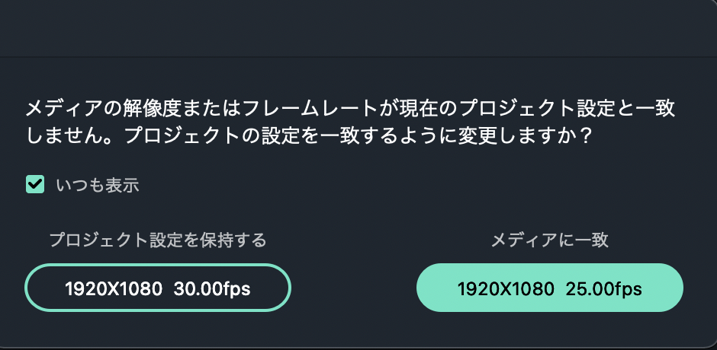
5つの素材を全て選択してタイムラインにのせます。
そざい
すべ
せんたく
という表示が出たら、
「メディアに一致」の方をクリックしてね！
ひょうじ
で
いっち
ほう

Slide 12
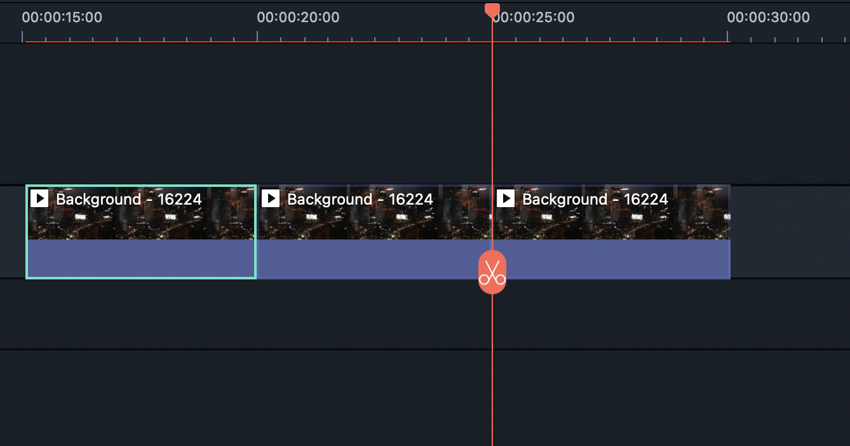
まず「 Background-16224 」を
カットしていくよ。
「 Background-16224 」の真ん中を
5秒ほどカットします。
ま
なか
びょう
さくじょ
さくじょ
カット&削除
カット&削除

Slide 13
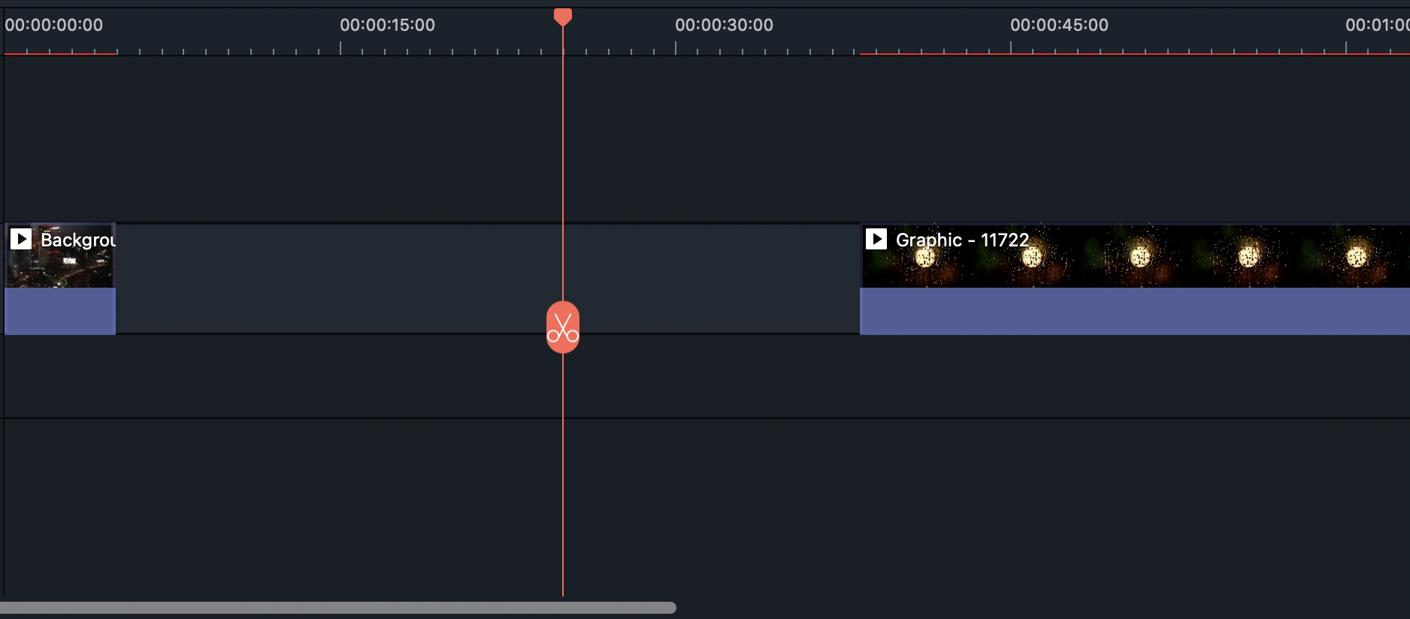
「Along the River-36002」の
カットした素材を削除したら、
タイムラインの一番左まで移動させます。
そざい
さくじょ
いちばんひだり
いどう
動画が最初から始まるようになったね！
どうが
さいしょ
はじ

Slide 14
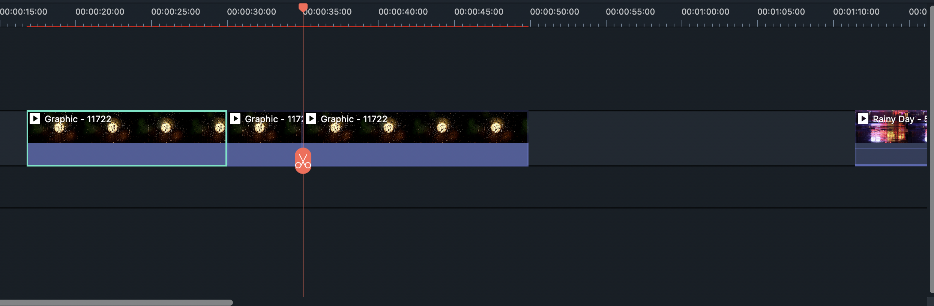
他の素材も同じように
必要な部分だけをカットしていこう！
ほか
そざい
おな
ひつよう
ぶぶん
「 Graphic-11722 」を移動させて、
真ん中を5秒ほどカットします。
いどう
ま
なか
びょう
さくじょ
さくじょ
カット&削除
カット&削除

Slide 15
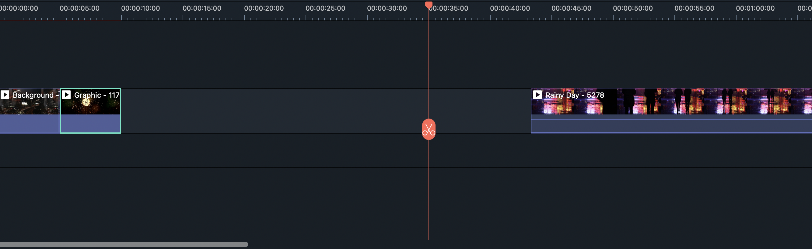
「 Graphic-11722 」もタイムラインの左側に移動させます。
一つ目の素材とピッタリくっつくように移動させておきましょう。
ひだりがわ
いどう
ひと
め
そざい
いどう
一つ目の映像が終わったら
すぐに二つ目の映像が
始まるようになったね！
ひと
め
えいぞう
お
ふた
め
えいぞう
はじ

Slide 16
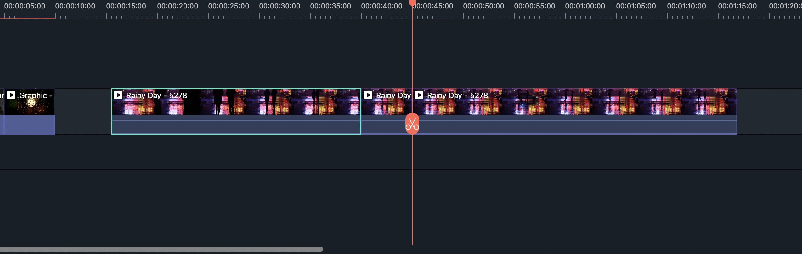
「Rainy ay-5278」も同様に移動させて、
真ん中を5秒ほどカットします。
どうよう
いどう
ま
なか
びょう
さくじょ
さくじょ
カット&削除
カット&削除

Slide 17
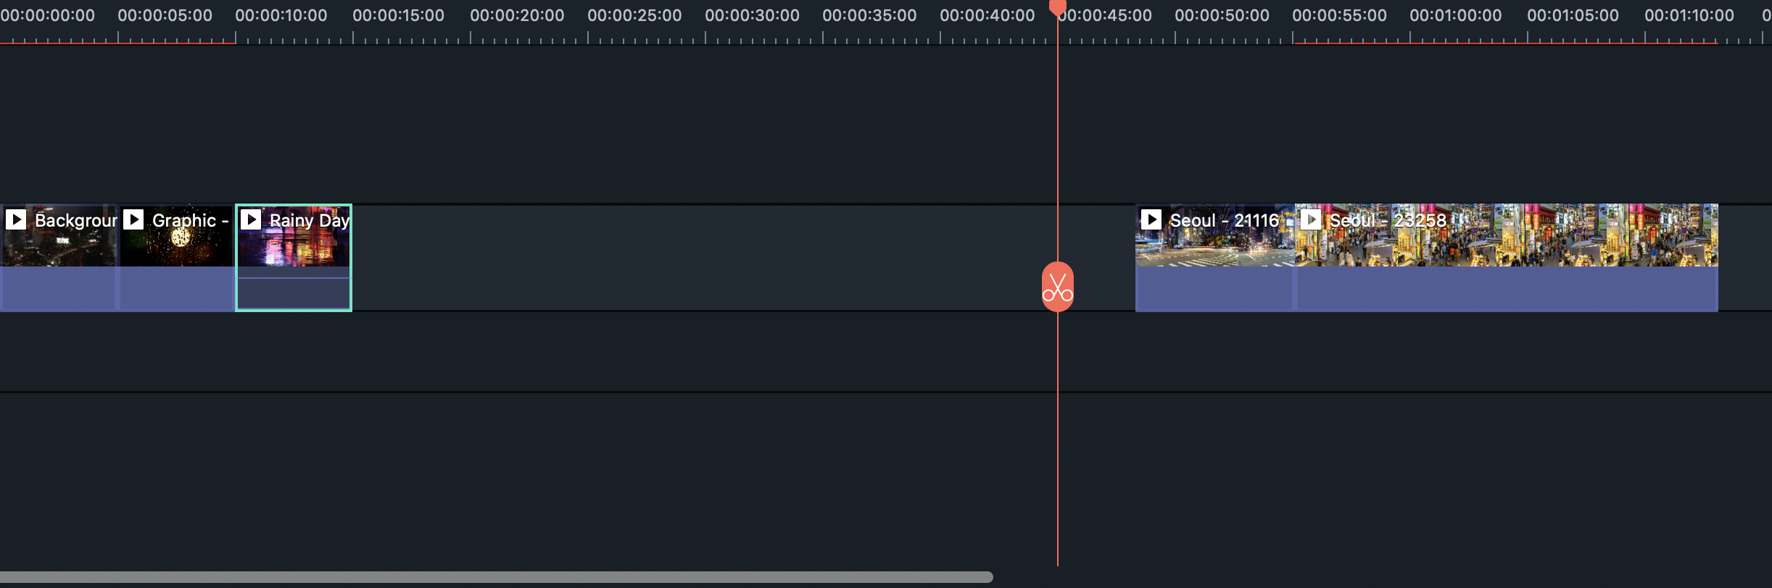
「 Cosmos-89183 」もタイムラインの左側に移動させます。
二つ目の素材とピッタリくっつくように移動させておきましょう。
ひだりがわ
いどう
ふた
め
そざい
いどう
二つ目の映像が終わったら
すぐに三つ目の映像が始まるよ。
ふた
め
えいぞう
お
みっ
め
えいぞう
はじ

Slide 18
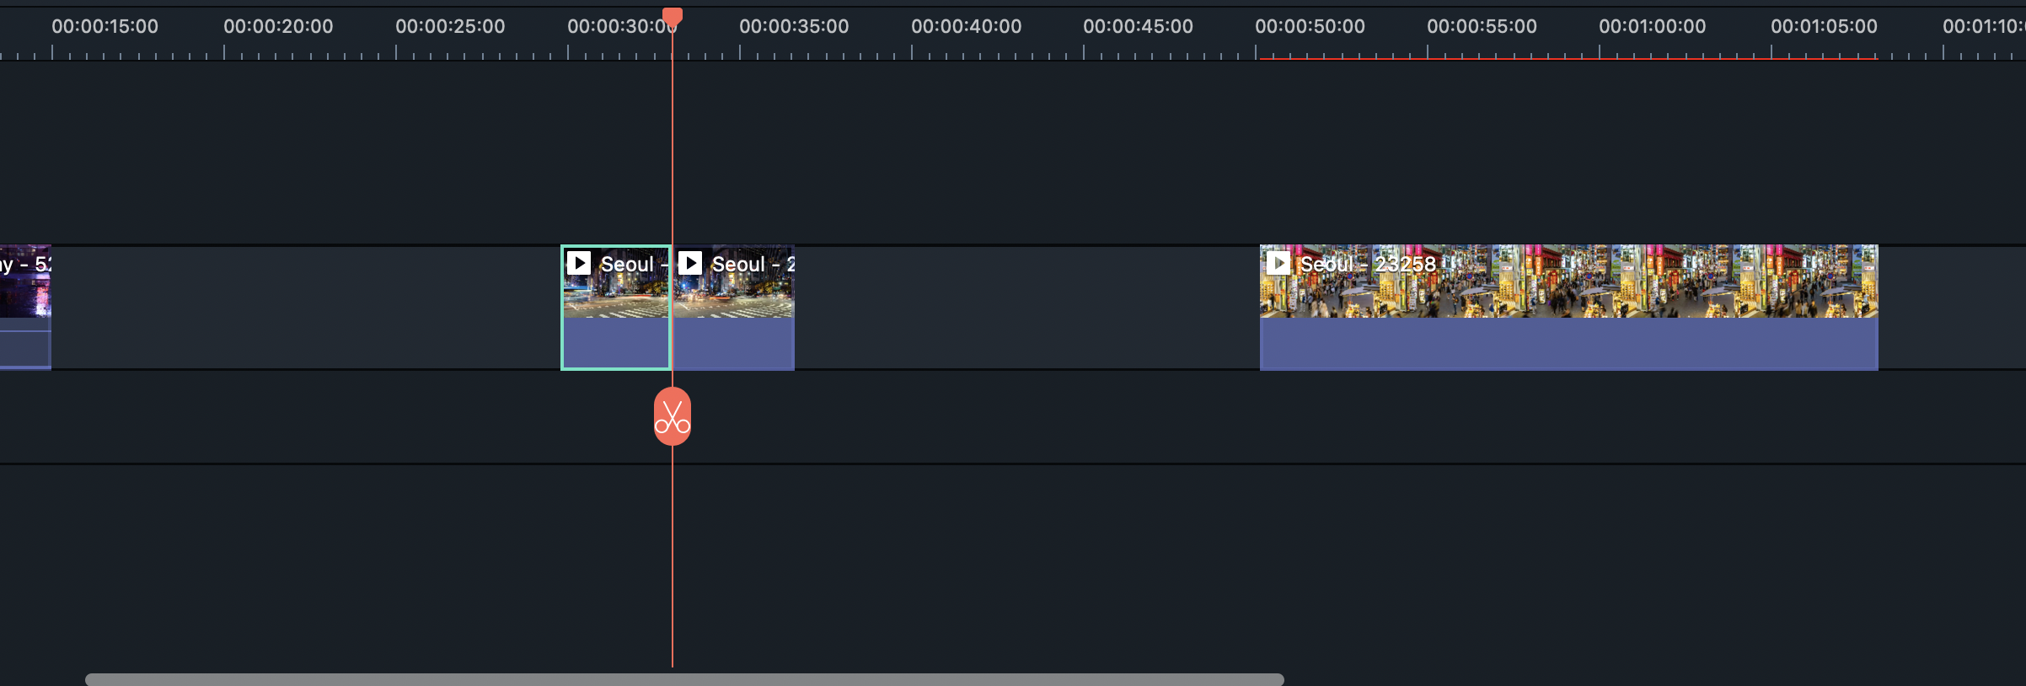
四つ目の素材も同じように
必要な部分だけをカットしていこう！
よっ
め
そざい
おな
ひつよう
ぶぶん
「Seoul-2111」も移動させて、
素材を真ん中で二つにカットします。
いどう
そざい
ま
なか
ふた
さくじょ
削除
カットした動画の右側は
削除しよう。
どうが
みぎがわ
さくじょ

Slide 19
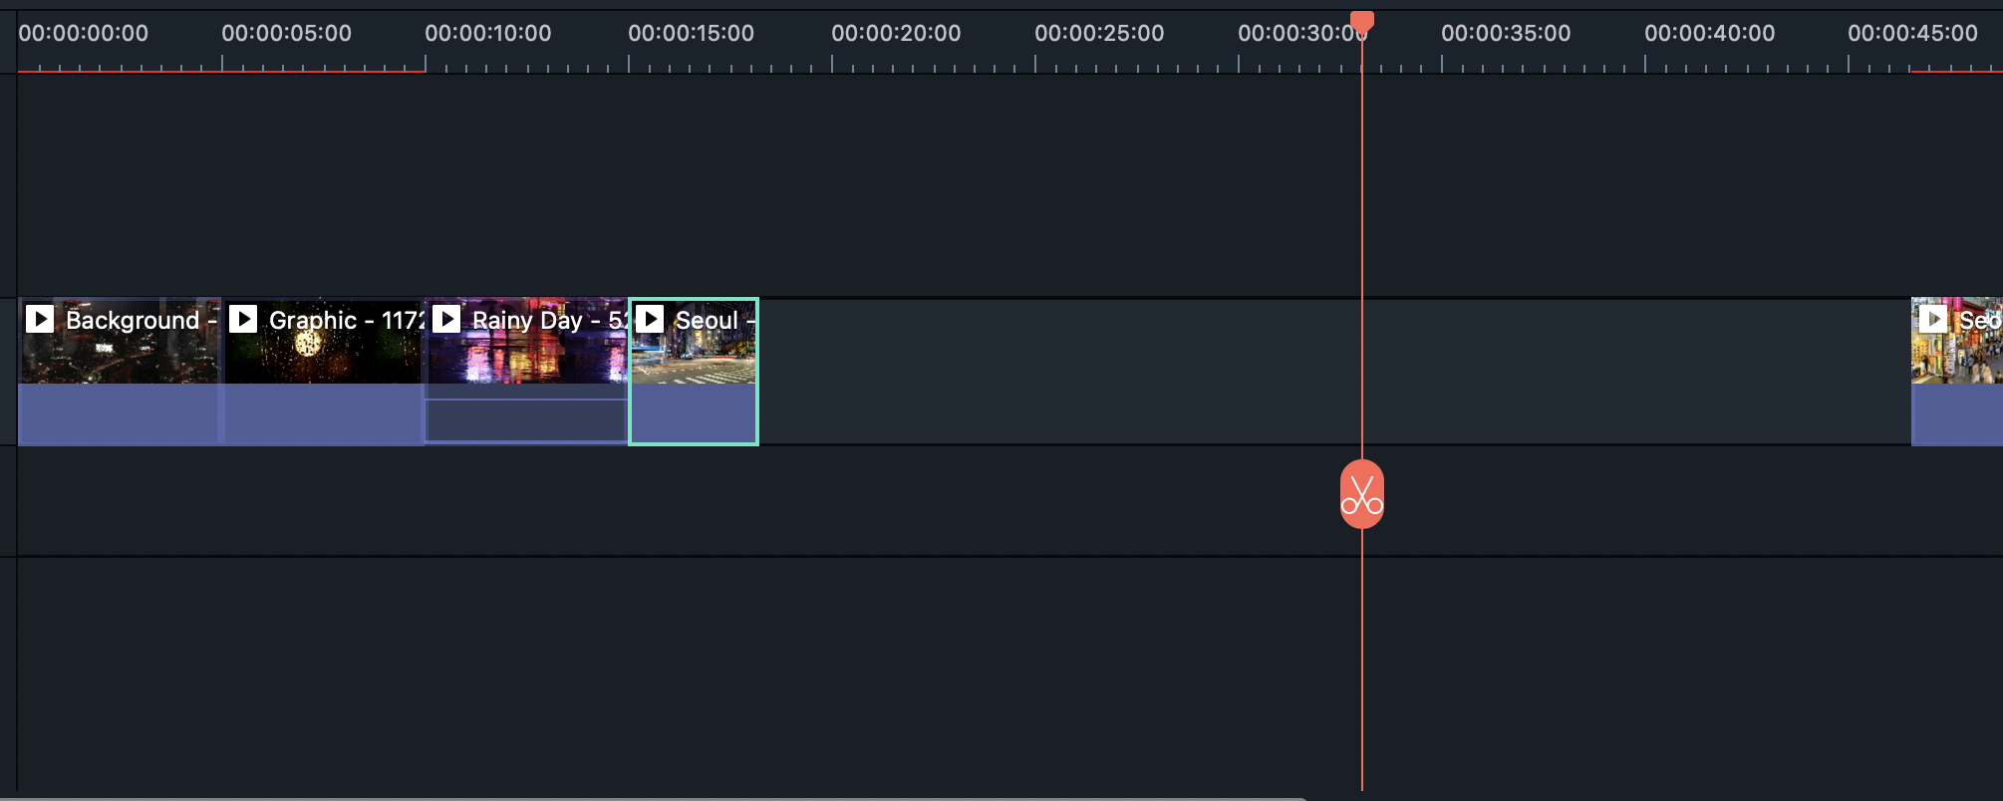
「Seoul-2111」もカットが完了したら、
三つ目の素材とピッタリくっつくように
繋げよう！
かんりょう
みっ
め
そざい
つな

Slide 20
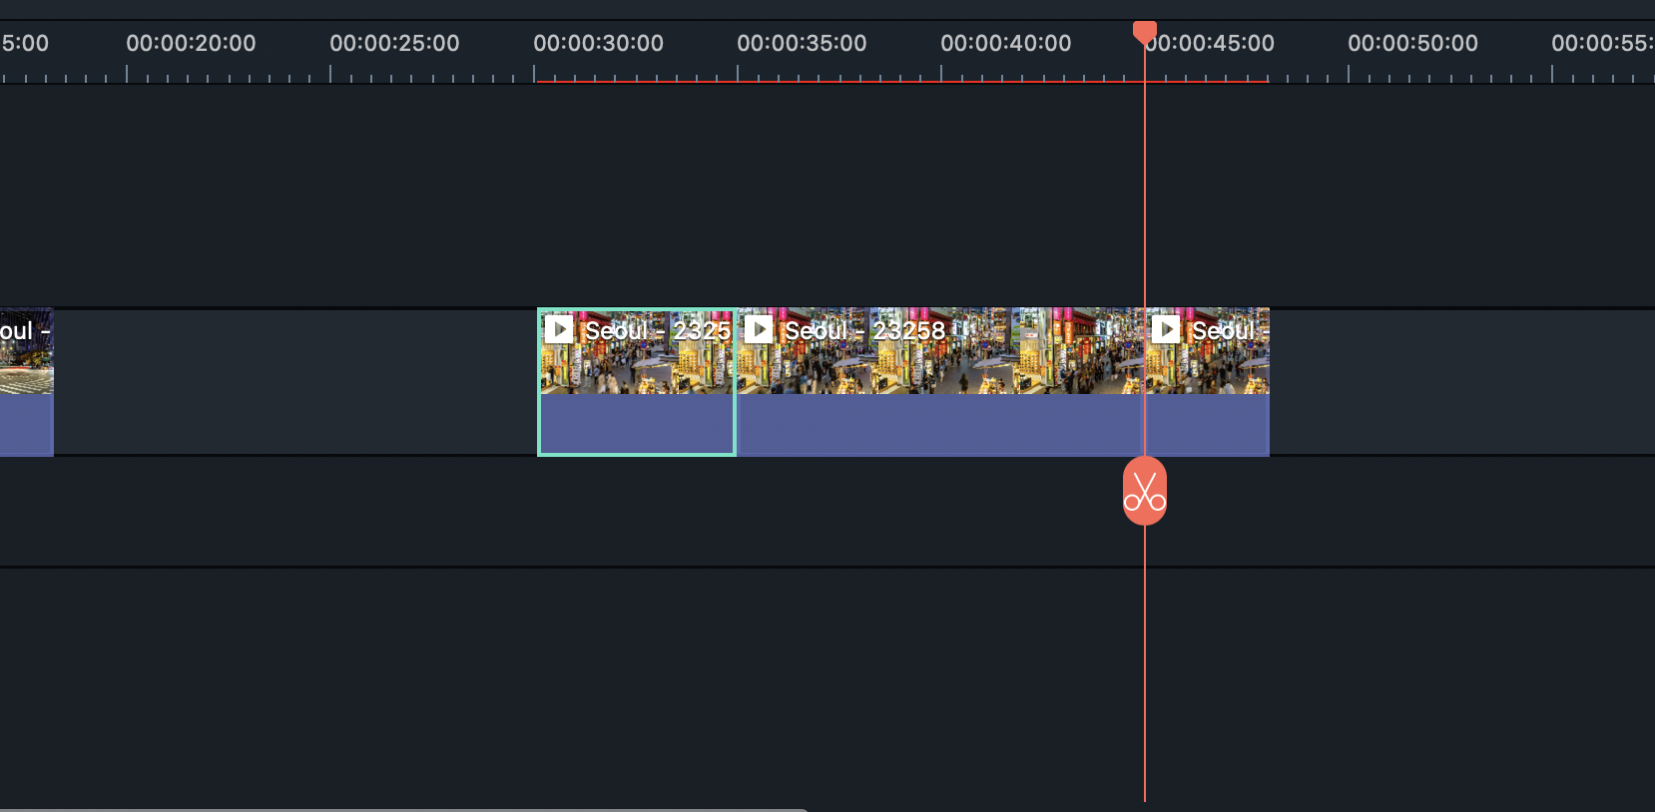
最後の素材も必要な部分だけをカットしよう！
さいご
そざい
ひつよう
ぶぶん
「Seoul-23258」も同様に移動させて、
真ん中を10秒ほどカットします。
どうよう
いどう
ま
なか
びょう
さくじょ
さくじょ
カット&削除
カット&削除

Slide 21
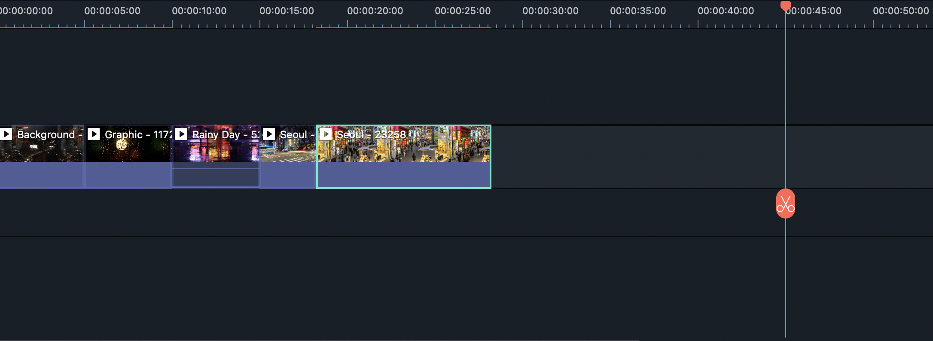
最後の素材も四つ目の素材のすぐ後ろに
ぴったりくっつけておこう。
さいご
そざい
よっ
め
そざい
うし

Slide 22
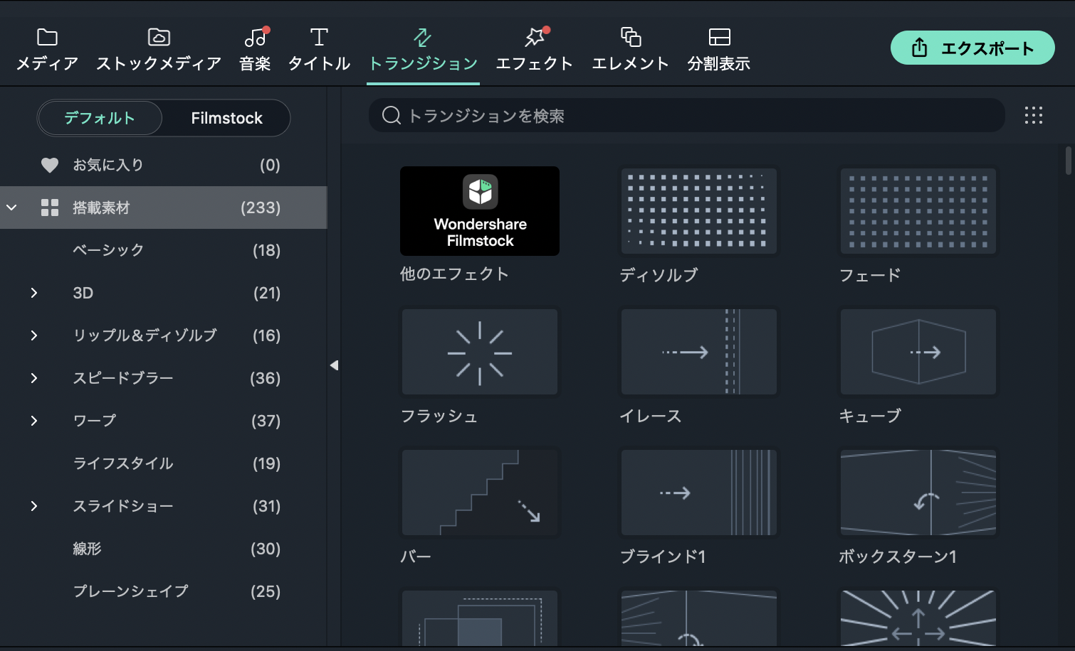
次に「トランジション」の「デフォルト」を選んで「搭載素材」をクリックしよう！
つぎ
えら
とうさいそざい
クリック
トランジションの一覧が
表示されたね！
いちらん
ひょうじ

Slide 23
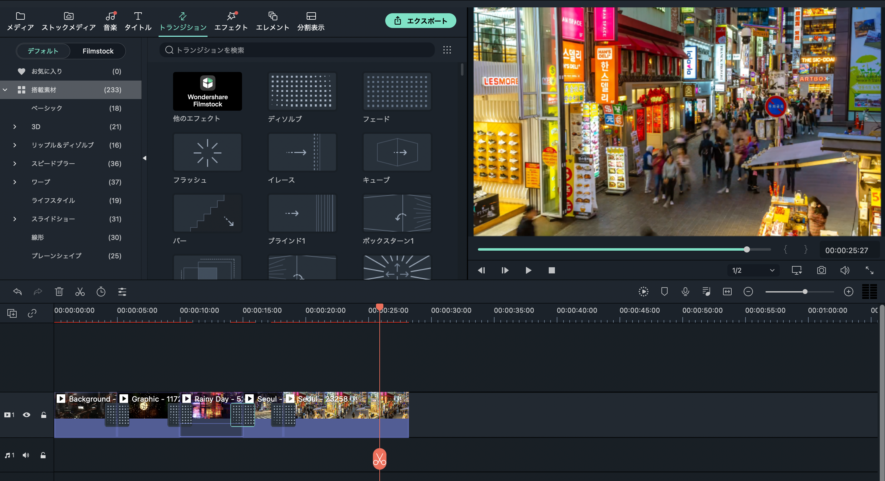
トランジションの中にある「ディゾルブ」を
全ての動画素材の間に入れます。
なか
すべ
どうがそざい
あいだ
い
全ての動画が混ざるように
切り替わるよ。
すべ
どうが
ま
き
か

Slide 24
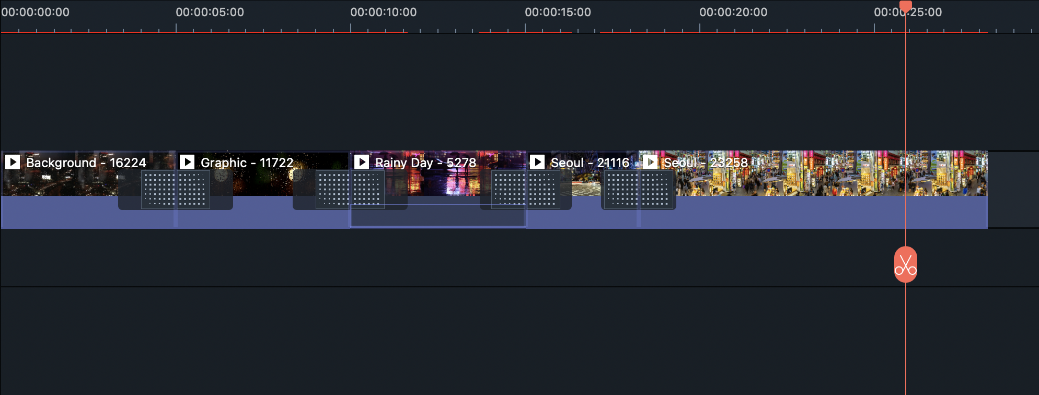
全てのトランジションの端を
スライドして少し長くしておきます。
すべ
はし
すこ
なが
全体を通してゆっくり映像が
変わっていくよ！
ぜんたい
とお
えいぞう
か

Slide 25
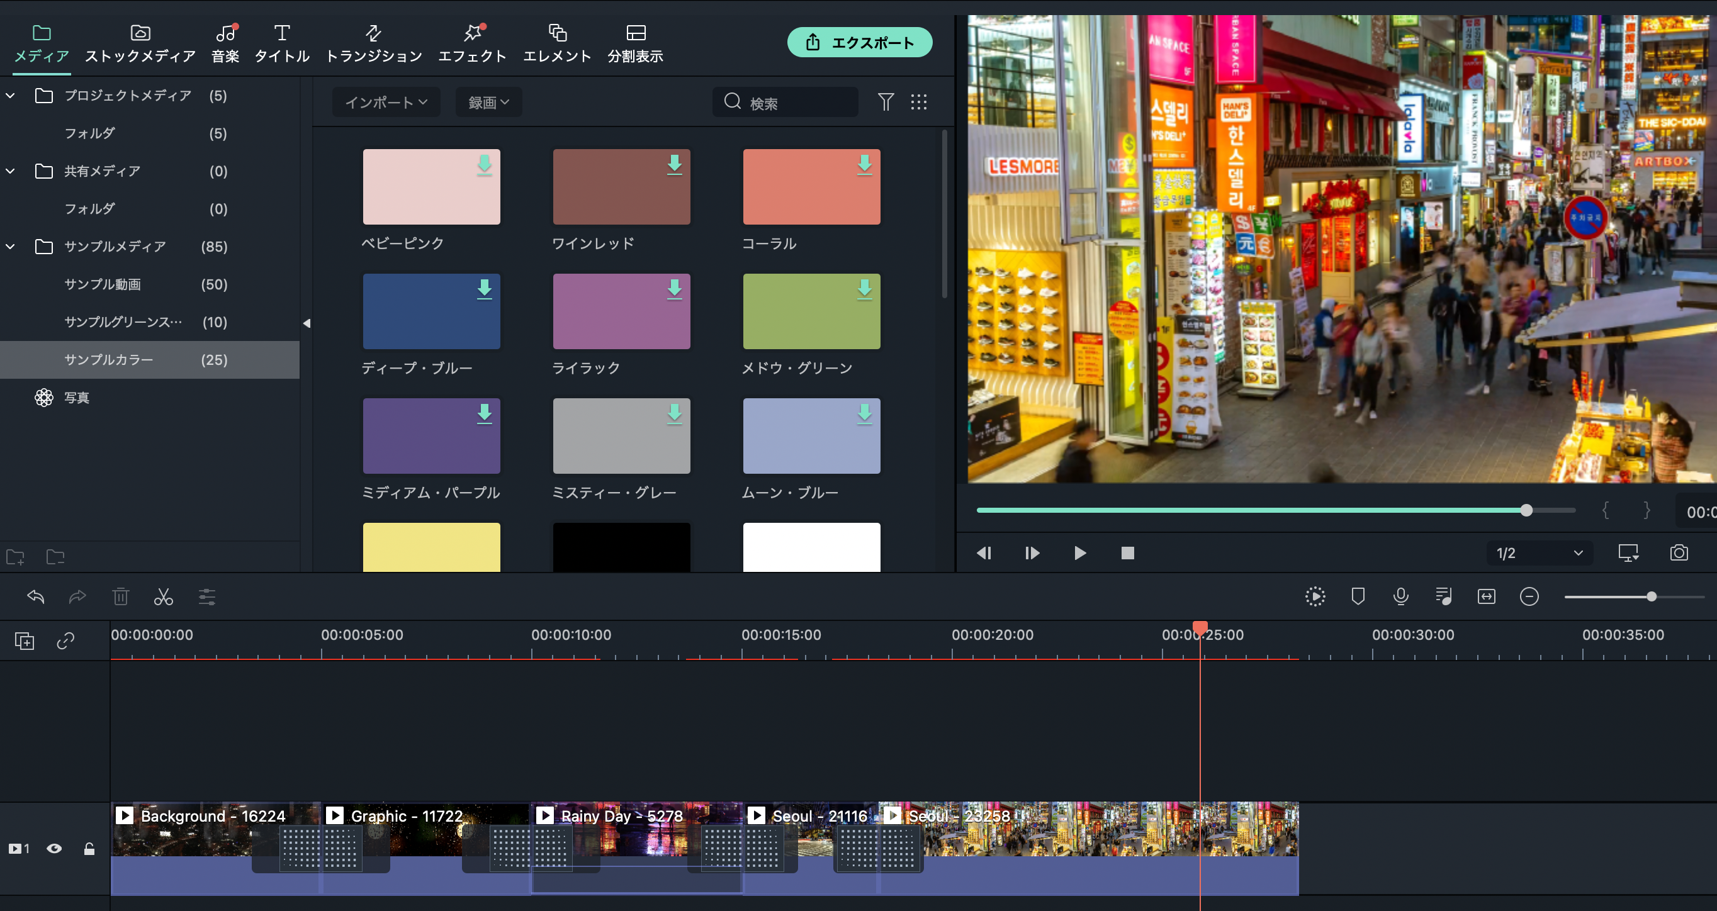
次に「メディア」から
「サンプルカラー」をクリックします。
つぎ
クリック
様々な色のカラーマットが表示されたね！
さまざま
いろ
ひょうじ

Slide 26
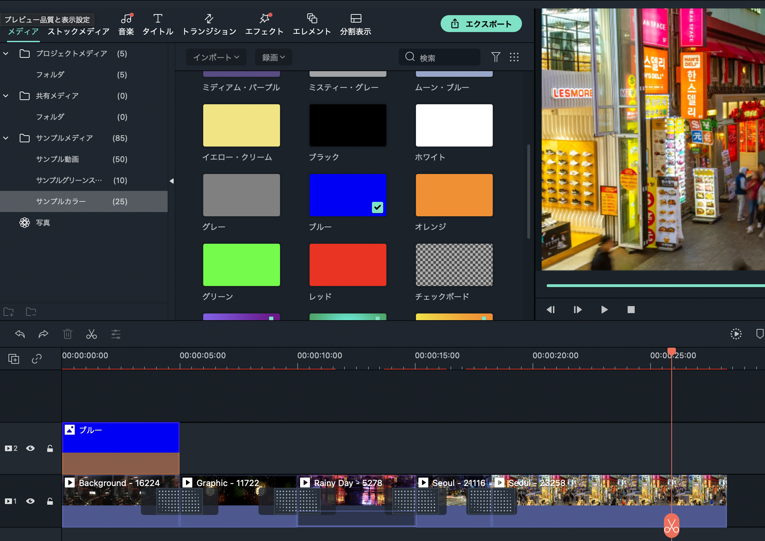
カラーマットの中の「ブルー」を
タイムラインの一番上にのせます。
なか
いちばんうえ
タイムラインの
一番左に置こう！
いちばんひだり
お

Slide 27
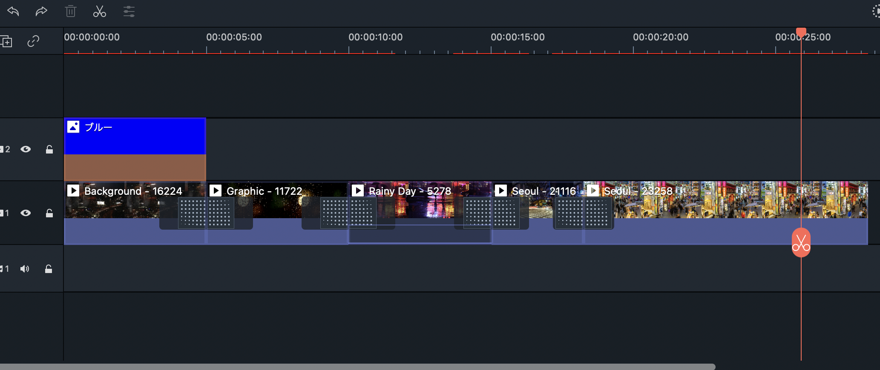
カラーマットを動画の最後まで伸ばします。
どうが
さいご
の
カラーマットはどうやって
伸ばせば良いかな？
の
よ
トランジションと同じ方法を
使うよ！
おな
ほうほう
つか

Slide 28
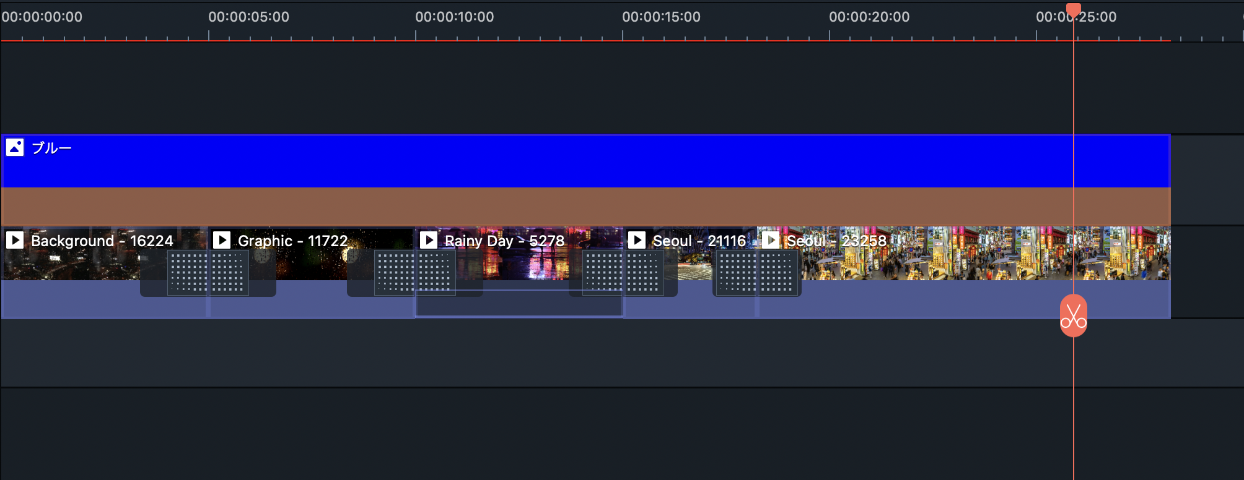
カラーマットの端を
スライドすると
長さを調節できるよ！
はし
なが
ちょうせつ

Slide 29
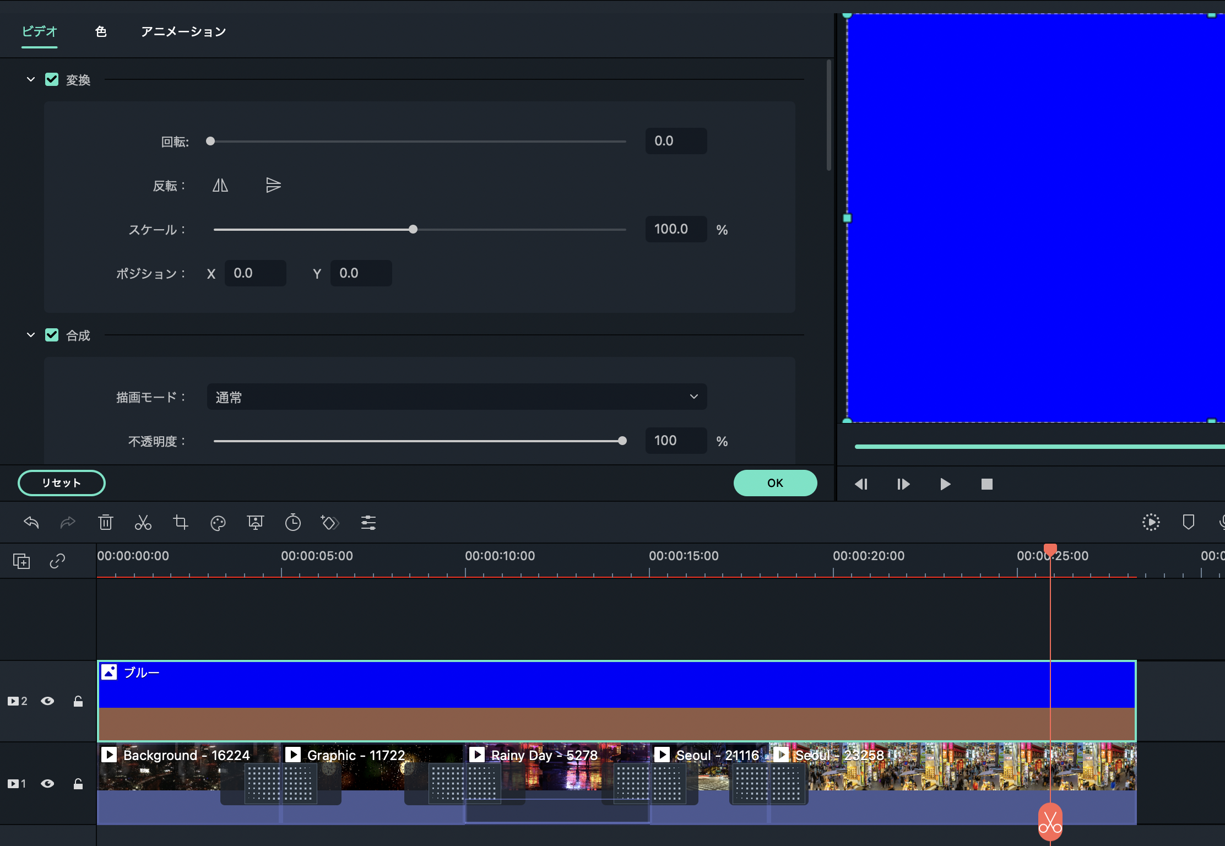
カラーマットをダブルクリックします。
画像のような項目が表示されるよ。
がぞう
こうもく
ひょうじ
ダブルクリック

Slide 30
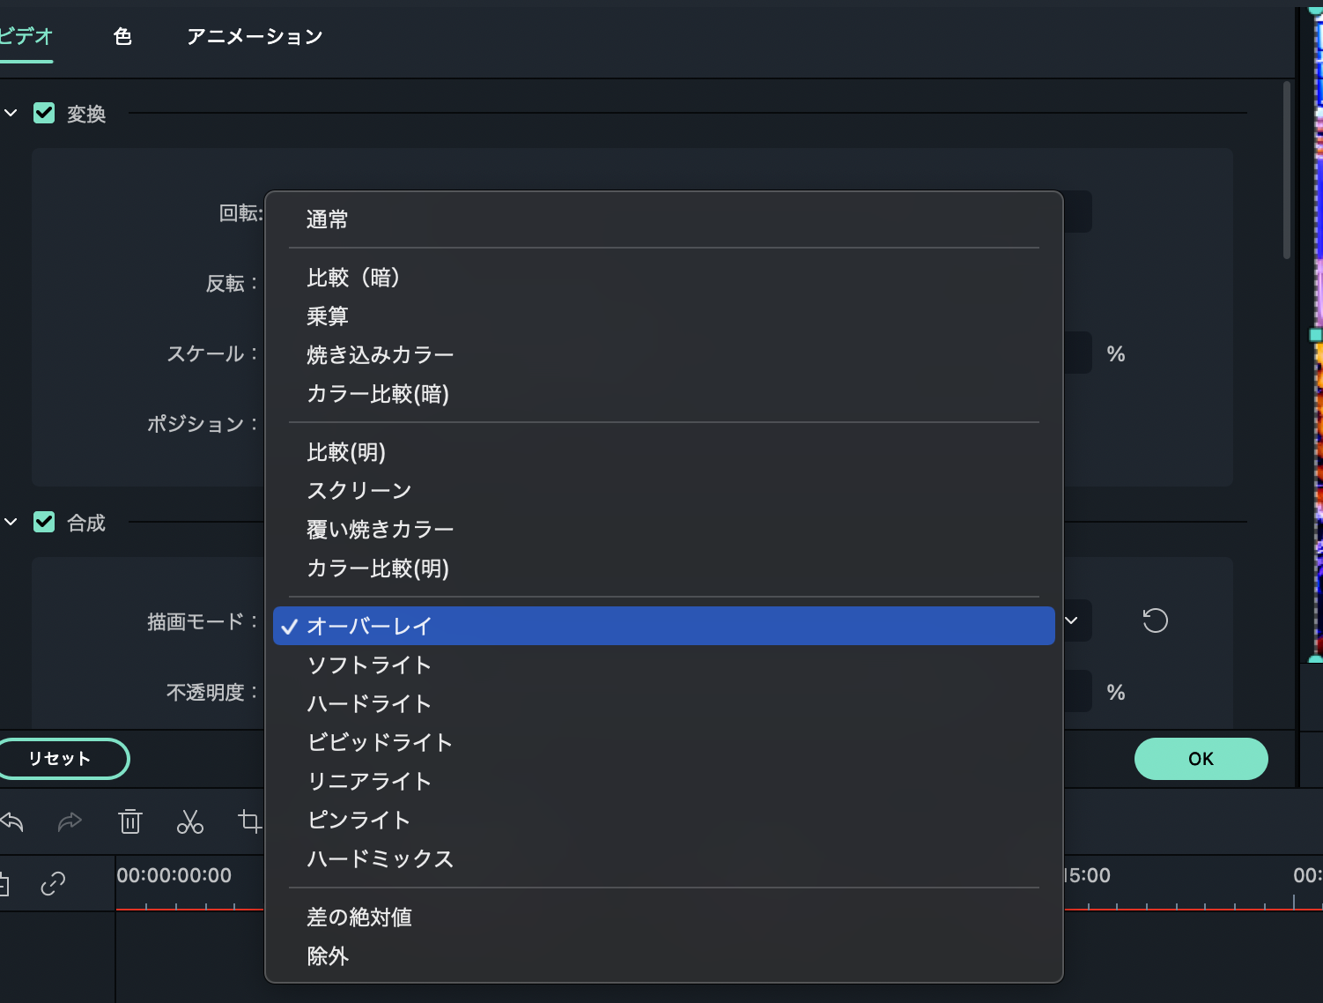

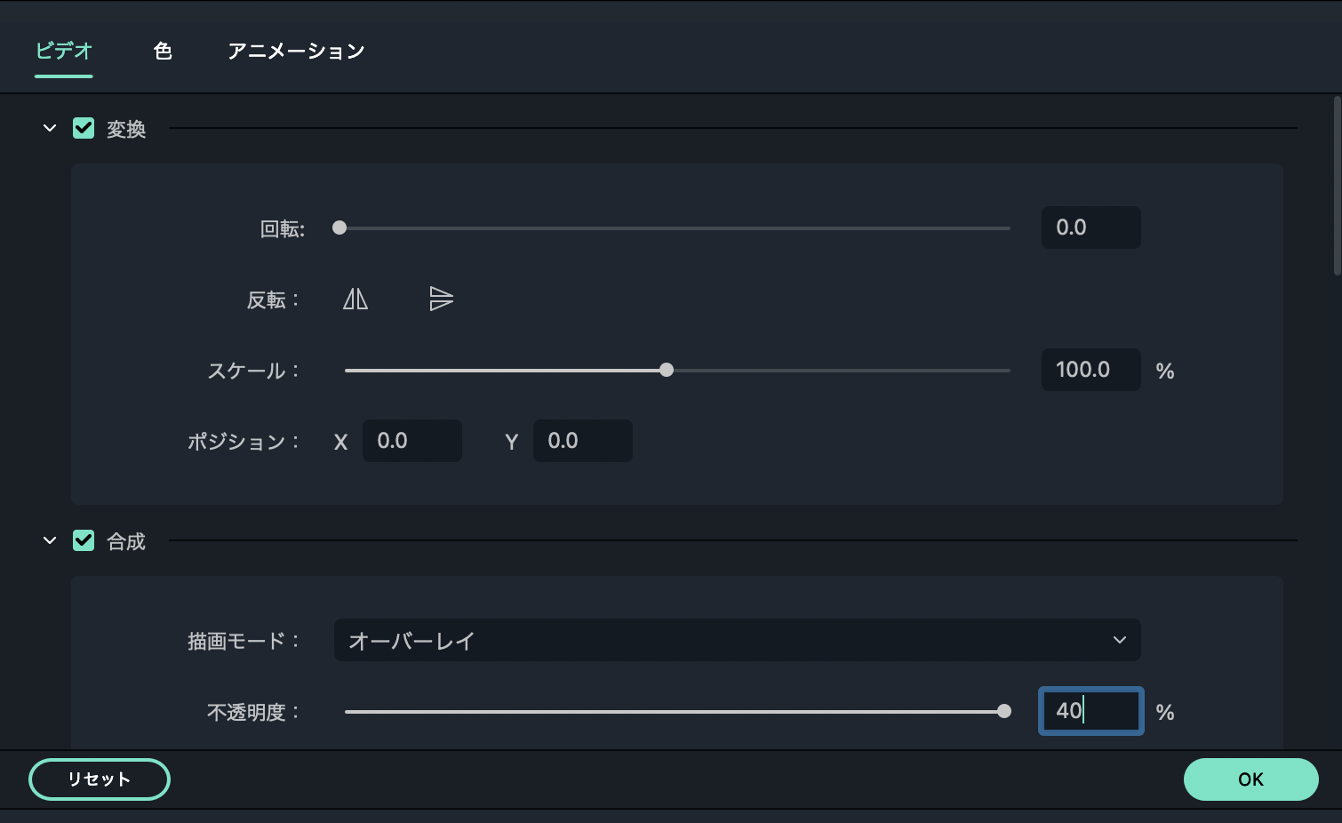

1. 描画モードの横の をクリックし、
「オーバーレイ」を選択します。
びょうが
よこ
クリック
せんたく
2. 不透明度を４０%にします。
ふとうめいど
全てが完了したら を
クリックします。
すべ
かんりょう
か
40に変える

Slide 31
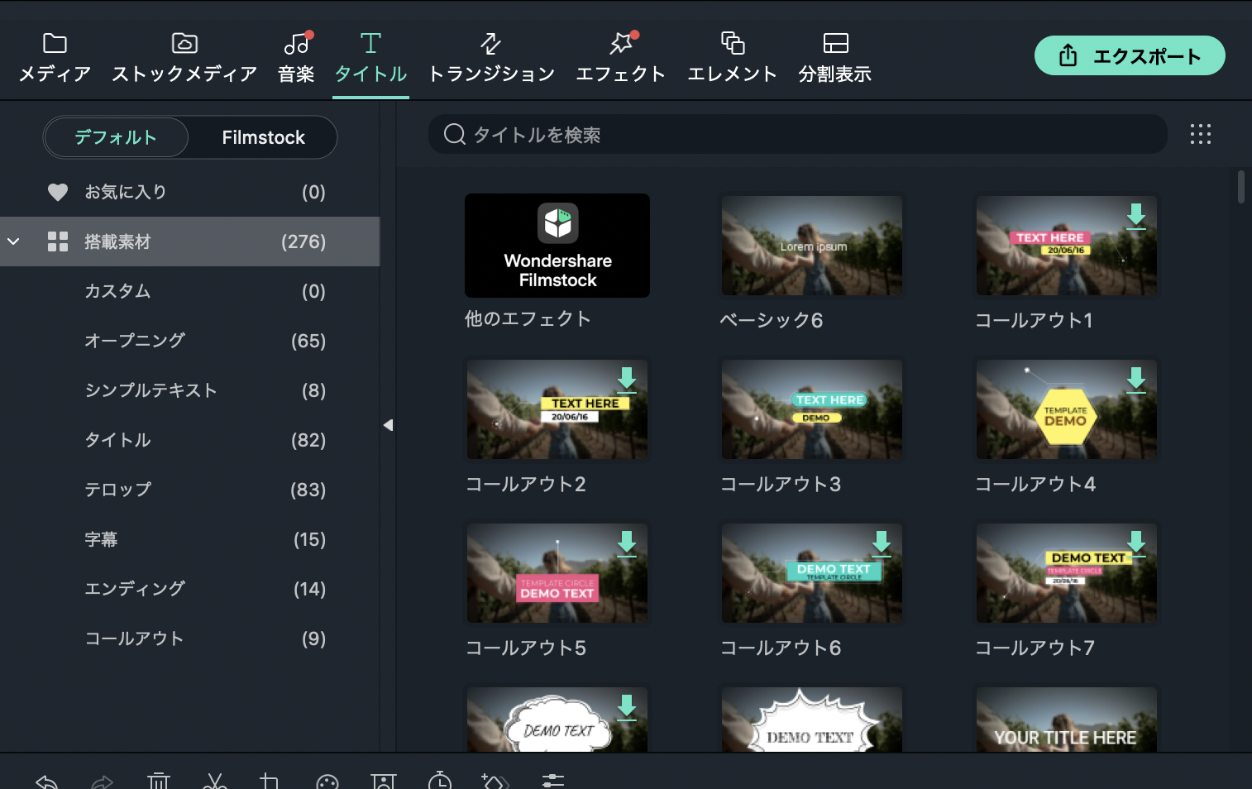
次は、映像の中にテキストを入れていくよ！
つぎ
えいぞう
なか
い
「タイトル」をクリックして
「デフォルト」の「搭載素材」をクリックします。
とうさいそざい
クリック

Slide 32
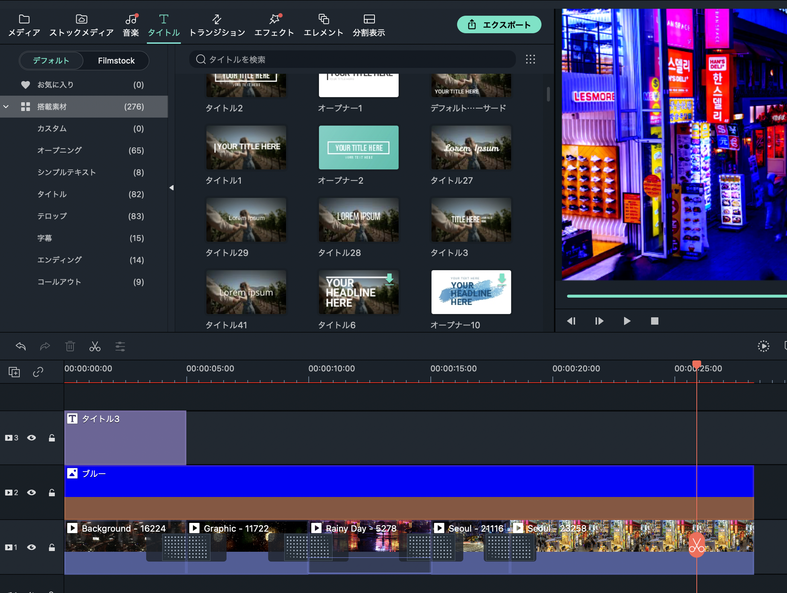
「タイトル3」をタイムラインの一番初めに載せます。
いちばんはじ
の

Slide 33
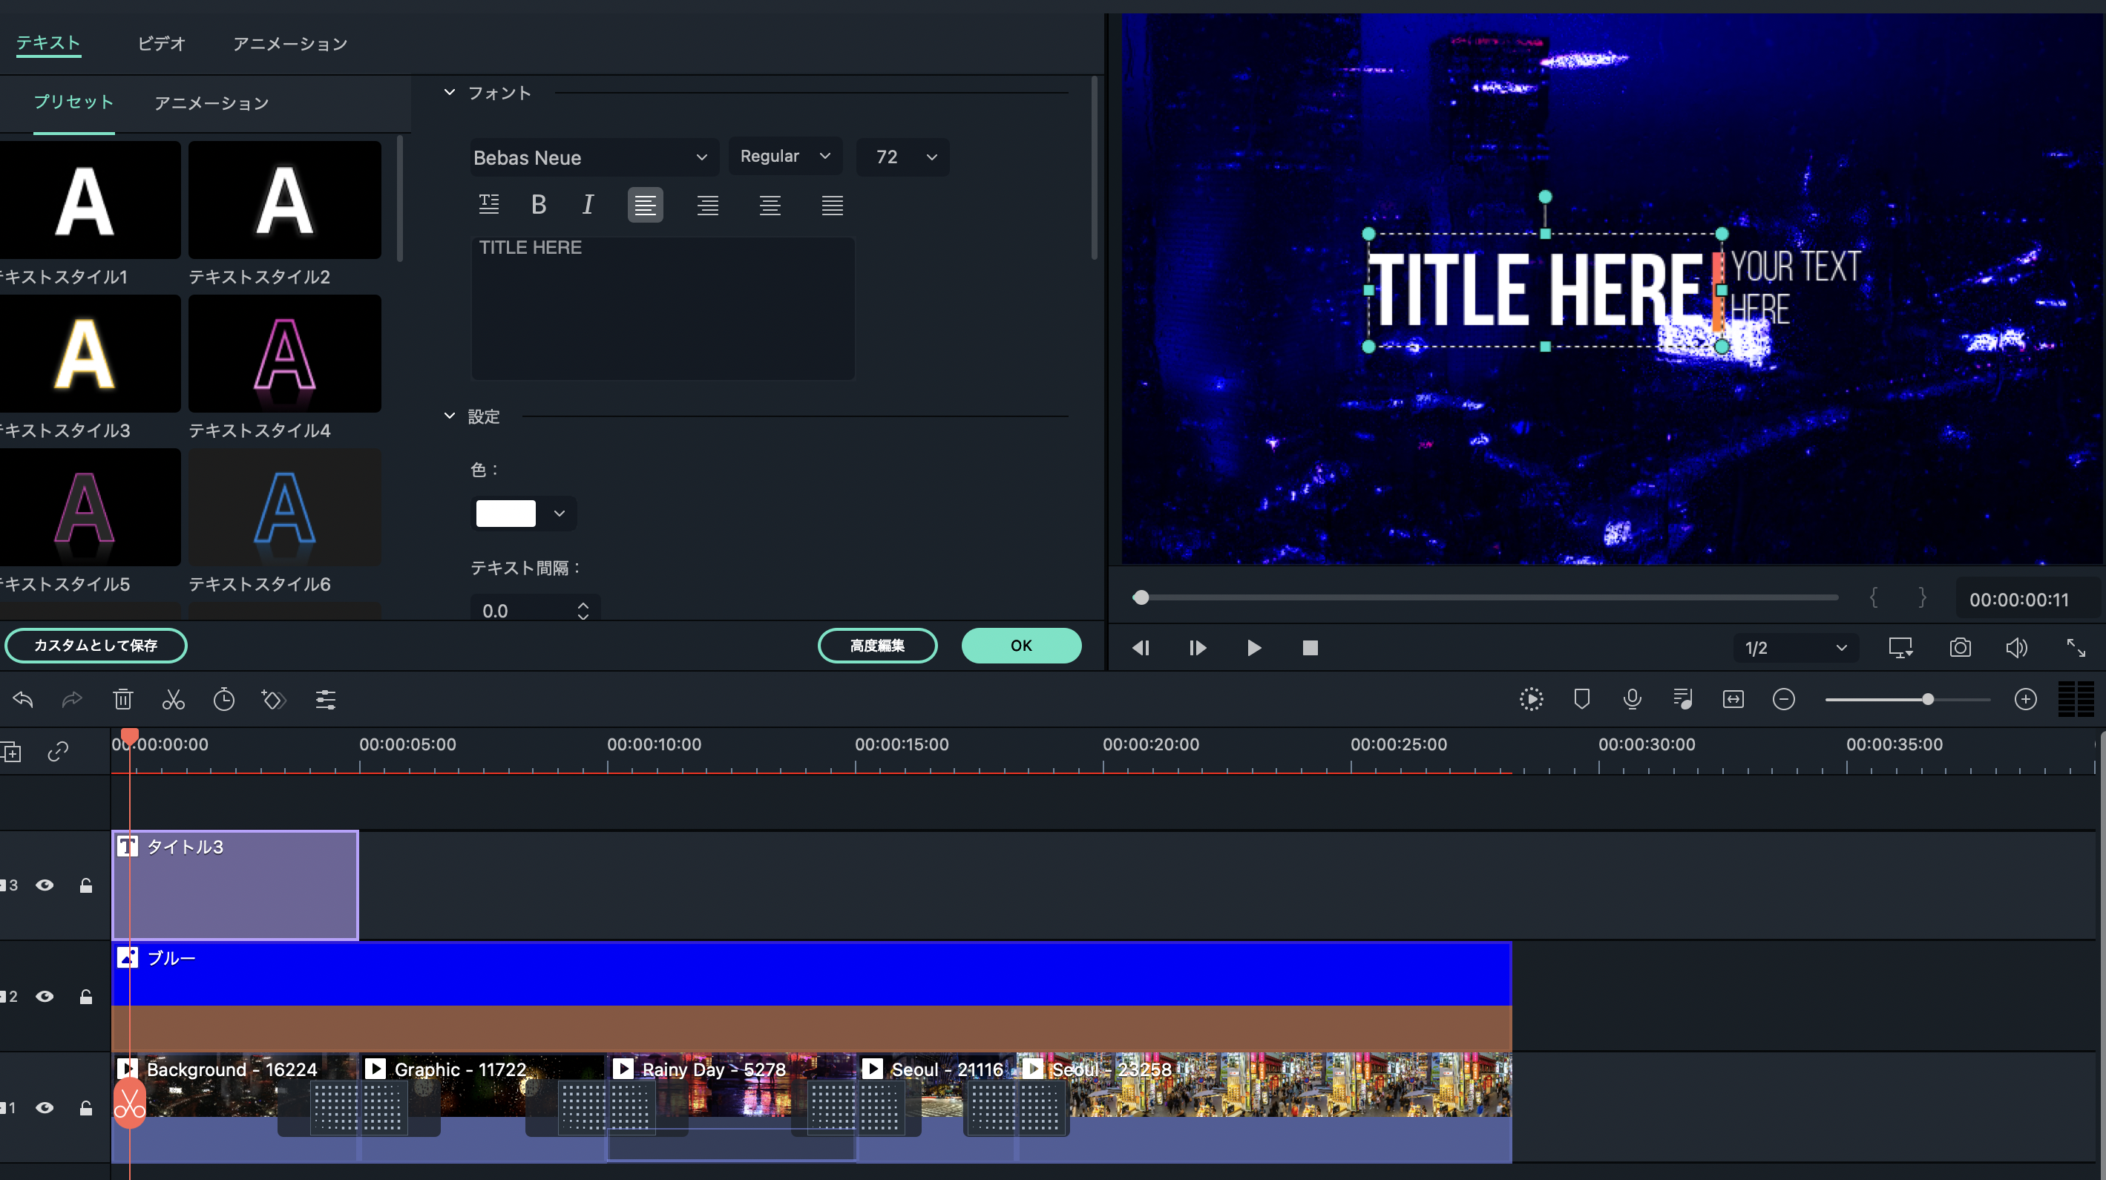
タイムラインに載せたタイトルを
ダブルクリックします。
の
画像のような画面が
表示されるよ！
がぞう
がめん
ひょうじ
ダブルクリック

Slide 34
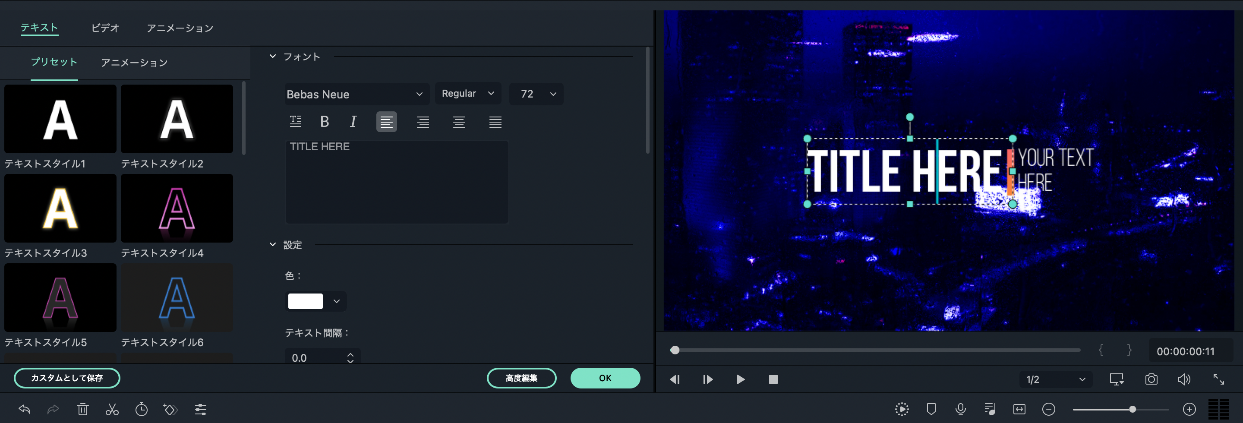
「TITLE HERE]をクリックして、
左の赤枠から内容を変えます。
「NIGHT NEON」と入力します。
ひだり
あかわく
ないよう
か
にゅうりょく
にゅうりょく
テキストを入力
クリック

Slide 35
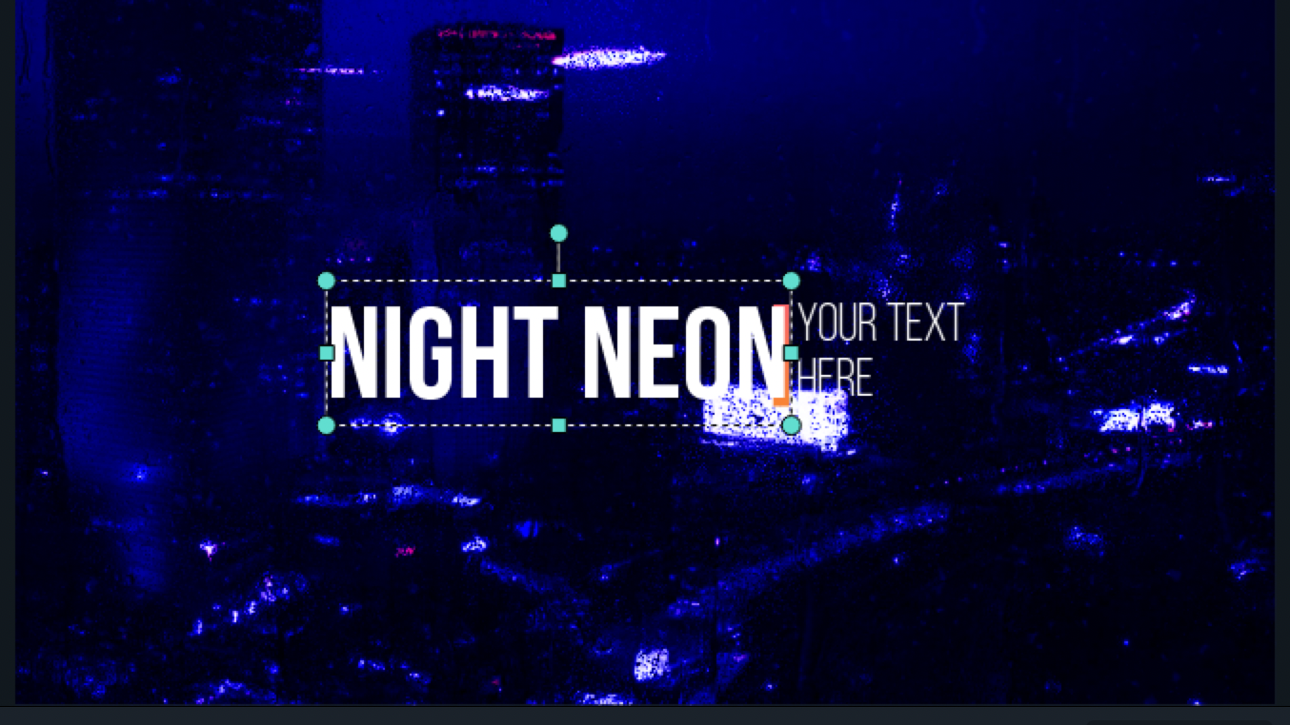
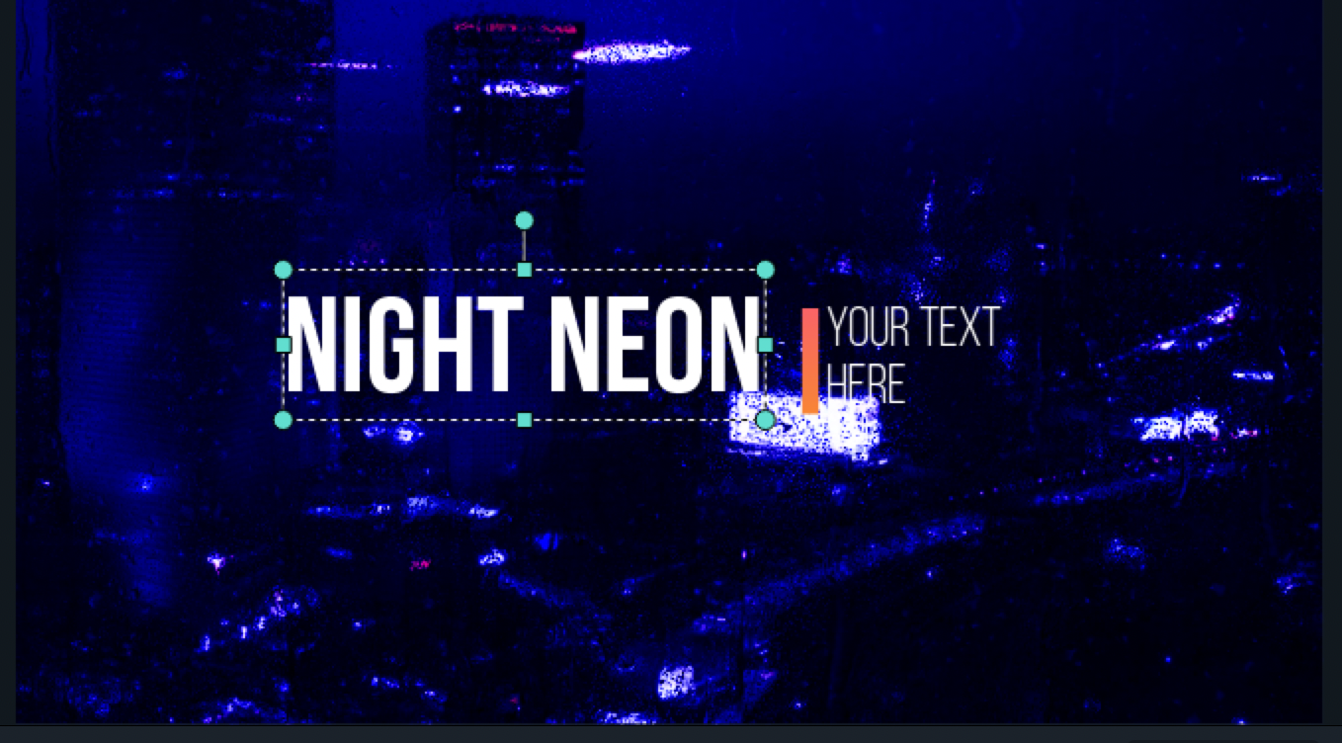
入力が完了したらテキストの位置を左にずらします。
オレンジの線と被らないようにします。
にゅうりょく
かんりょう
いち
ひだり
せん
かぶ
テキストの位置はどうやって
変えるか覚えているかな？
いち
か
おぼ

Slide 36
点線の部分にカーソルを
合わせるとテキストの位置を変えられるよ！
てんせん
ぶぶん
あ
いち
か

Slide 37
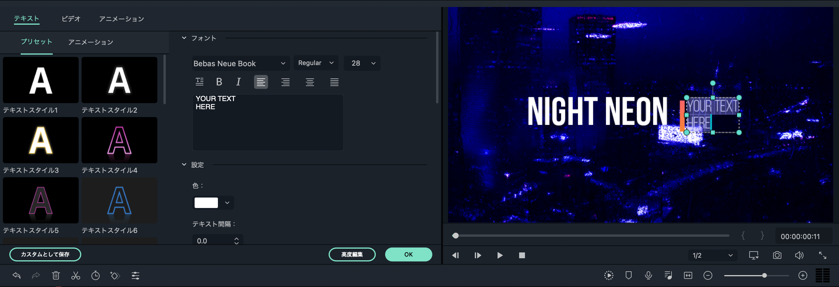
右の方にある小さな文字をクリックすると、
左側に画像のような画面が表示されます。
みぎ
ほう
ちい
もじ
ひだりがわ
がぞう
がめん
ひょうじ
クリック

Slide 38
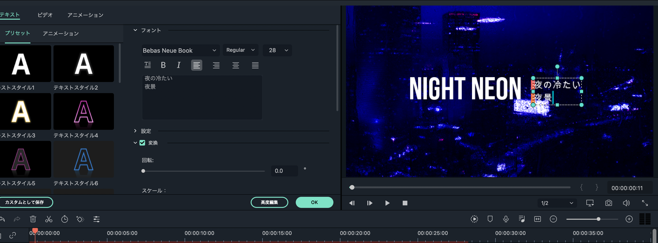
こちらも同様に赤枠の部分から
テキストの内容を「夜の冷たい夜景」に変えます。
どうよう
あかわく
ぶぶん
ないよう
よる
つめ
やけい
か
改行するときはキーボードの
「Enter」キーを押すよ。
かいぎょう
お

Slide 39
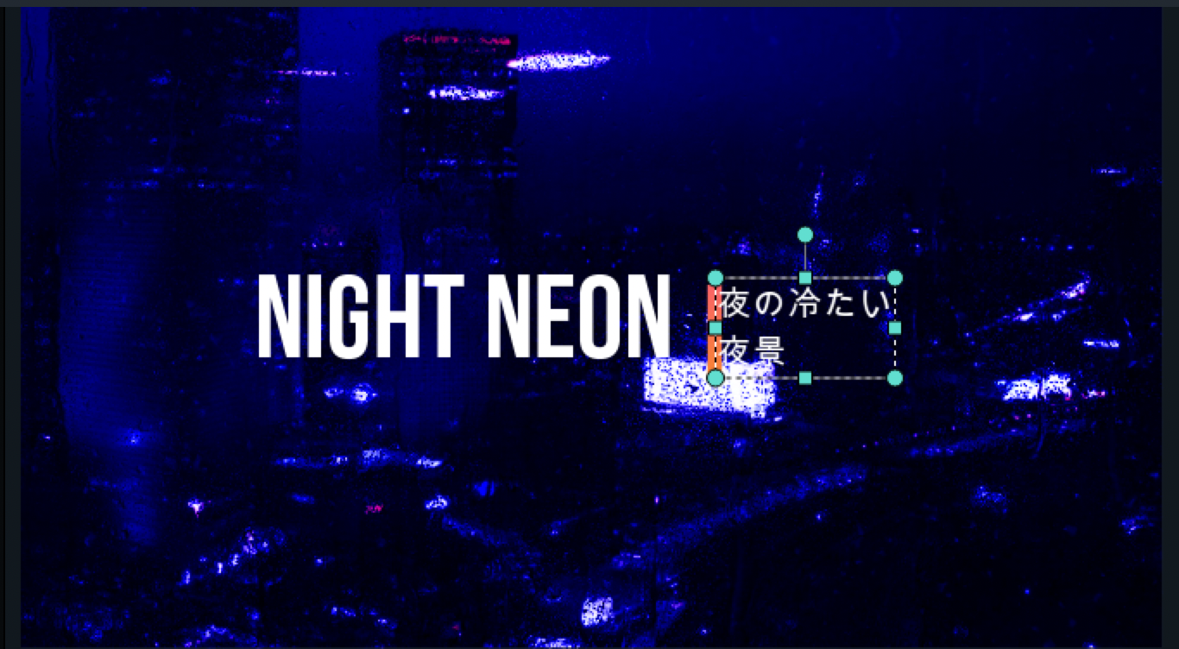

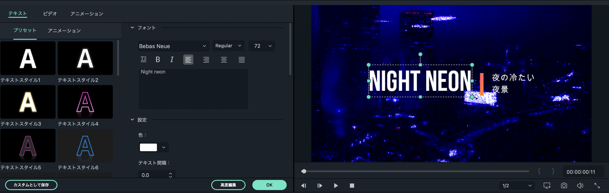
こちらのテキストも少し右にずらして
オレンジの線に被らないようにします。
すこ
みぎ
せん
かぶ
完成したら を
クリックしよう！
かんせい
クリック

Slide 40
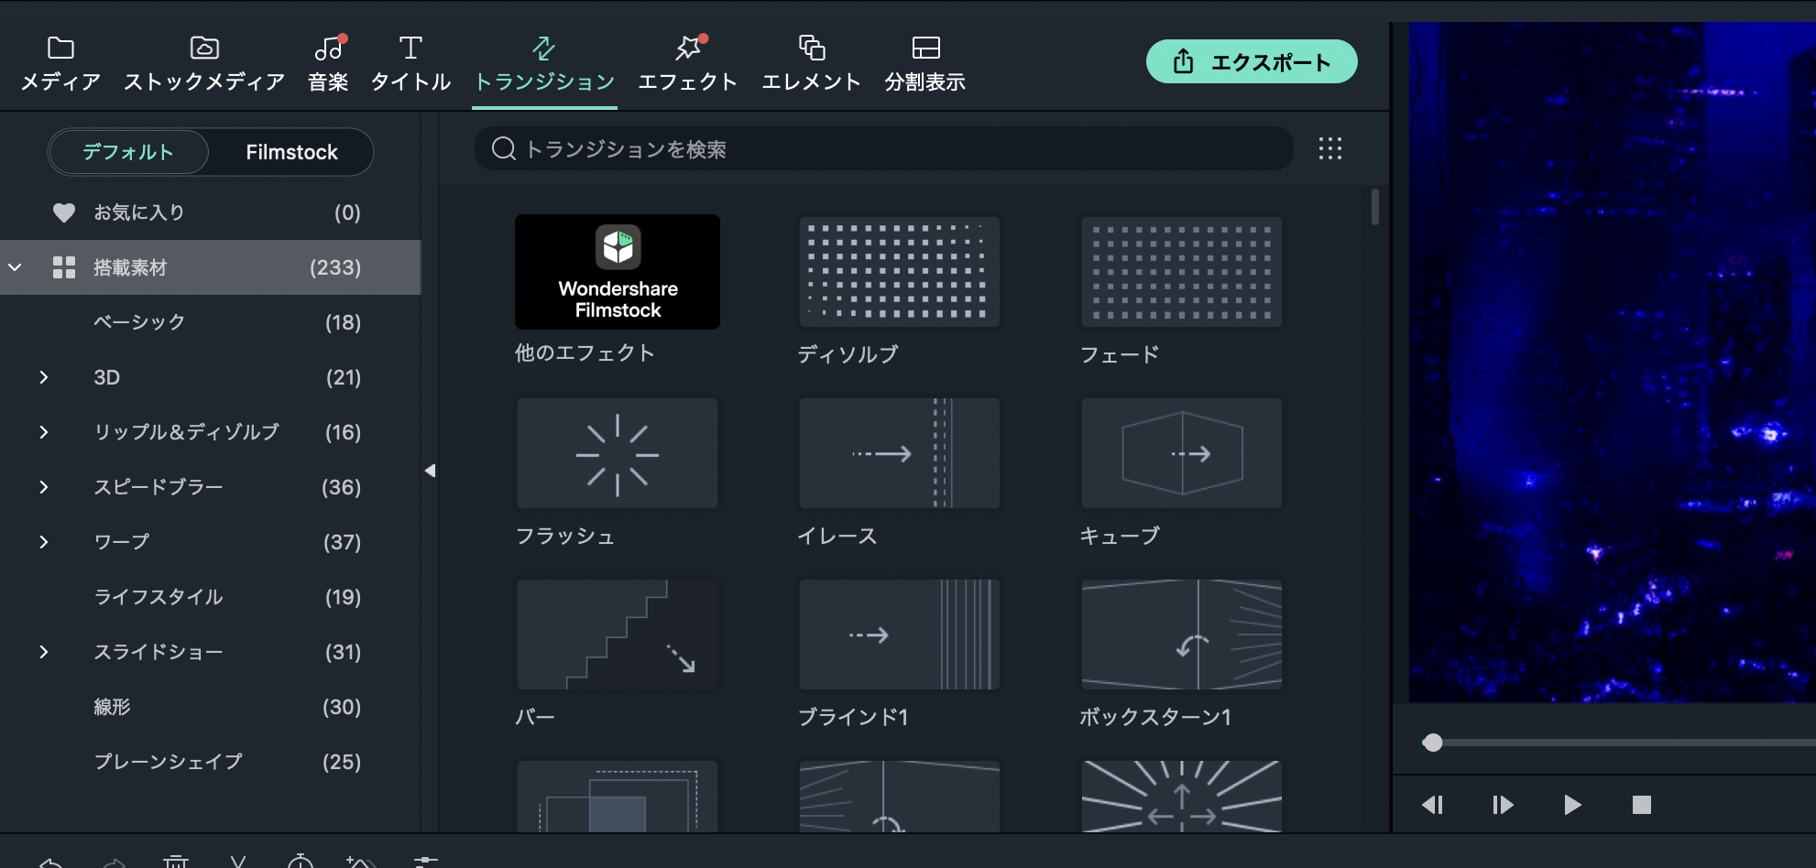
次にトランジションの
「デフォルト」をクリックして
「搭載素材」を開こう！
つぎ
とうさいそざい
ひら
クリック

Slide 41
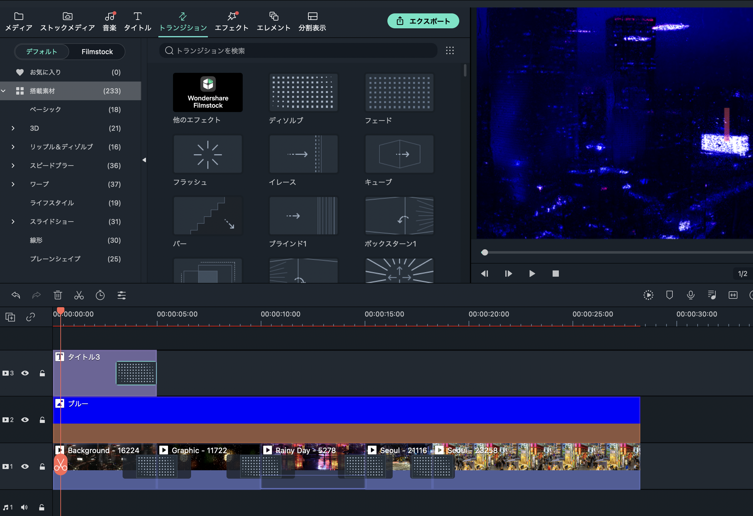
「ディゾルブ」を
タイトルの右端にのせます。
みぎはし

Slide 42
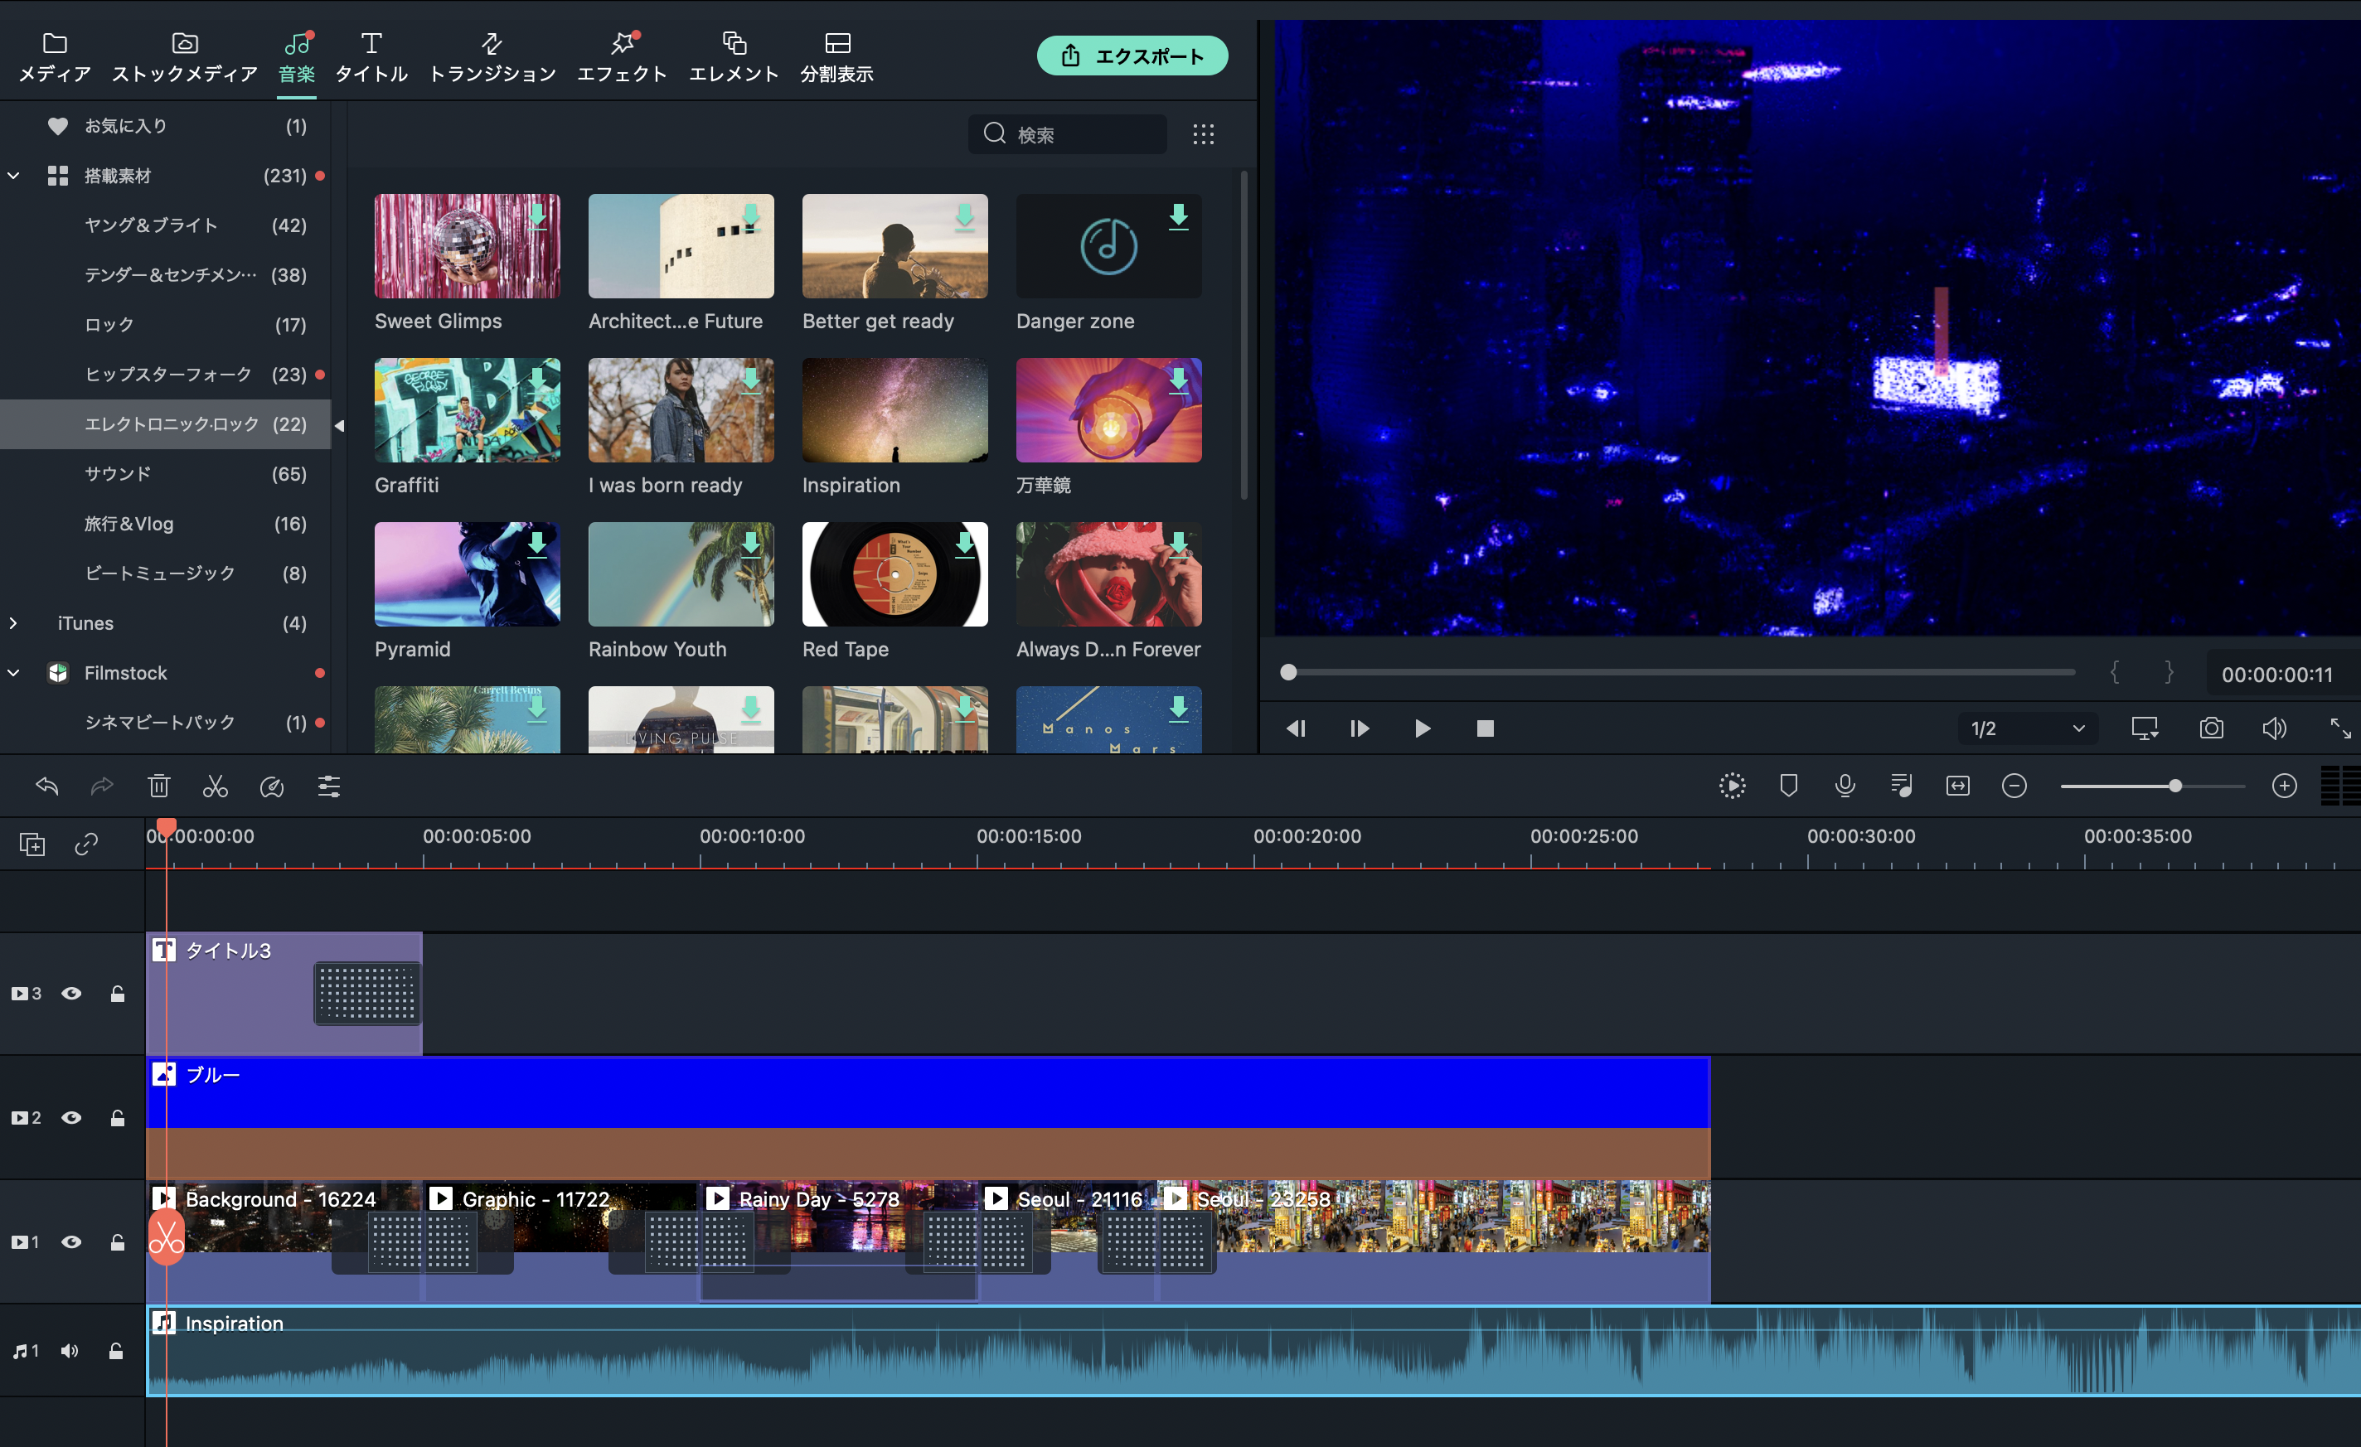
「音楽」をクリックして「搭載素材」の中の
「エレクトロニックロック」をクリックしよう！
おんがく
とうさいそざい
なか
「inspiration」をタイムラインの一番下に載せます。
いちばんした
の
クリック

Slide 43
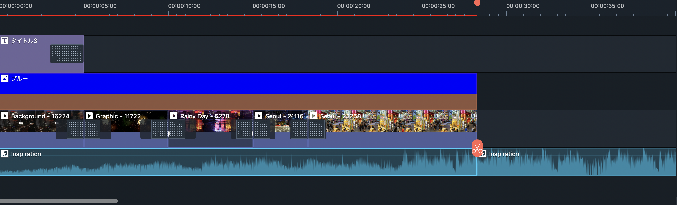
音楽を映像が終わる部分と同じ場所でカットします。
おんがく
えいぞう
お
ぶぶん
おな
ばしょ
カットした先の音楽は
削除しよう。
さき
おんがく
さくじょ
さくじょ
カット&削除

Slide 44
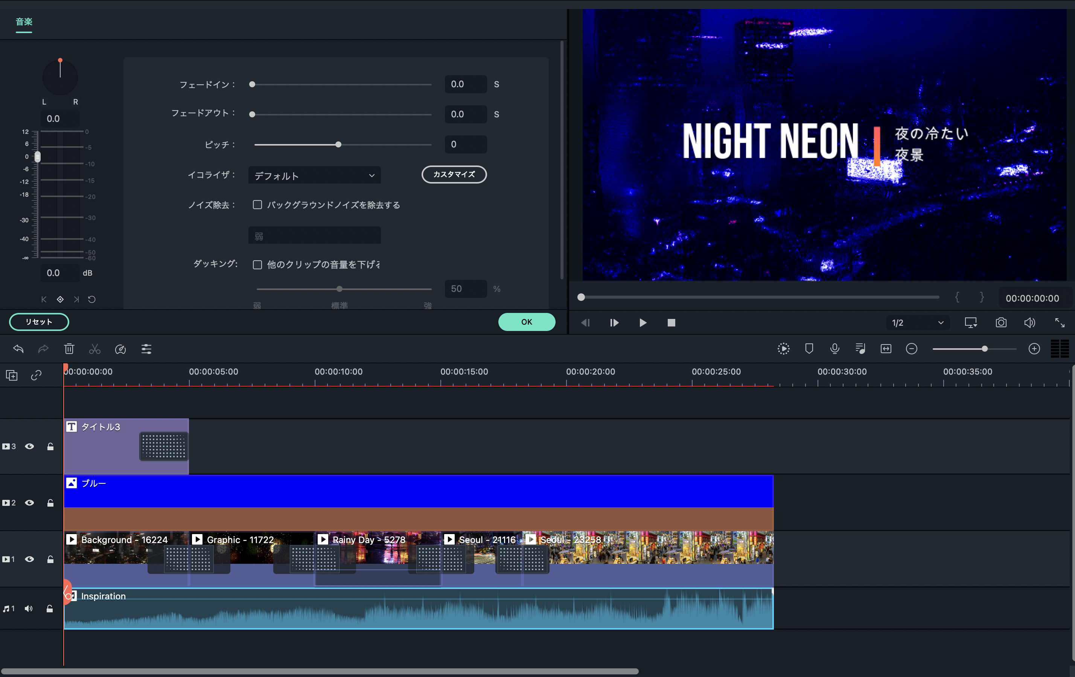
音楽をタイムライン上でダブルクリックします。
画像のような画面が表示されます。
おんがく
じょう
がぞう
がめん
ひょうじ
ダブルクリック

Slide 45
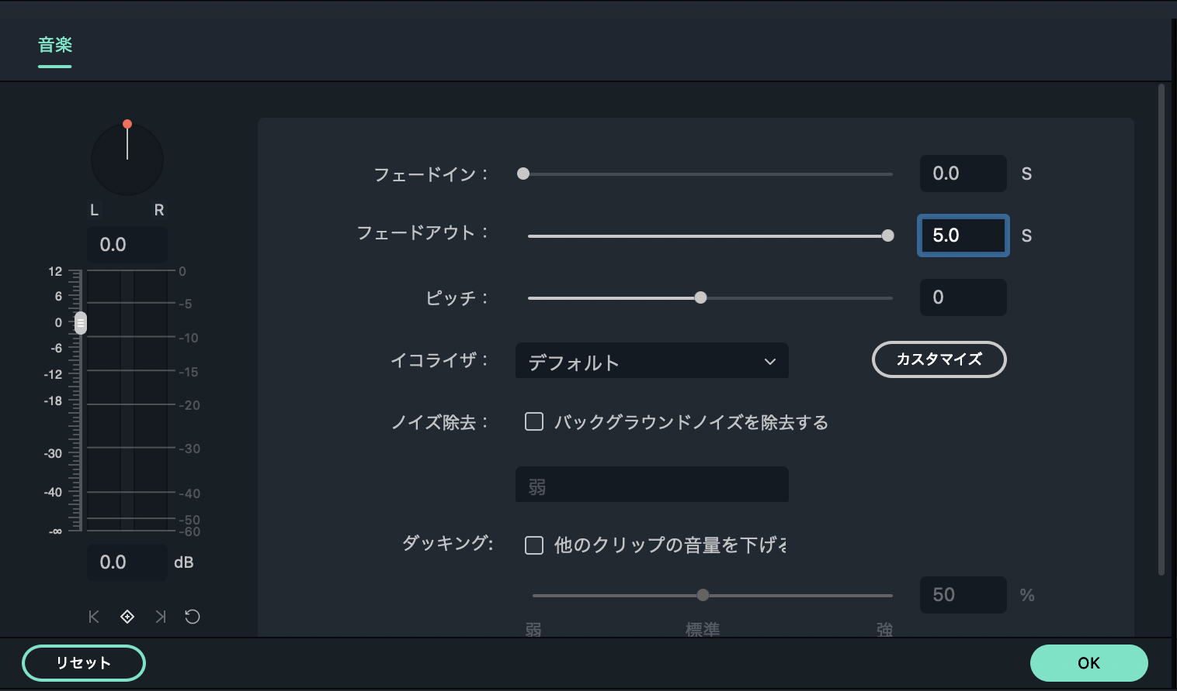
項目の中の「フェードアウト」の数値を
5.0まであげます。
こうもく
なか
すうち
音楽がだんだん小さくなるよ。
おんがく
ちい
できたら「OK」を押そう！
お

Slide 46

動画を保存しよう
どうが
ほぞん
ファイル→「プロジェクトを別名で保存」を選択します。
べつめい
ほぞん
せんたく

Slide 47
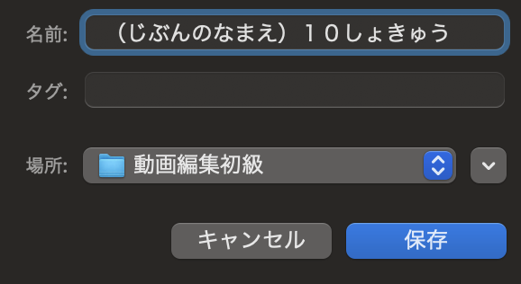
動画を保存しよう
どうが
ほぞん
ファイル名を「（じぶんのなまえ）１０しょきゅう」にして
「保存」ボタンをおします。
めい
ほぞん

Slide 48
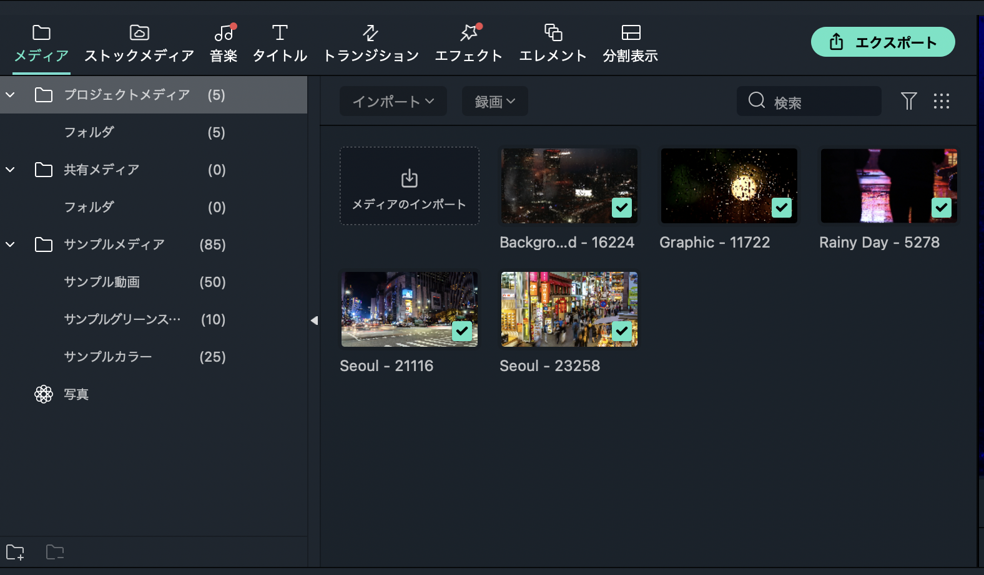
全ての編集が完了したら
「エクスポート」をクリックします。
すべ
へんしゅう
かんりょう
完成した映像を書き出して
一つの動画にするよ！
かんせい
えいぞう
か
だ
ひと
どうが

Slide 49

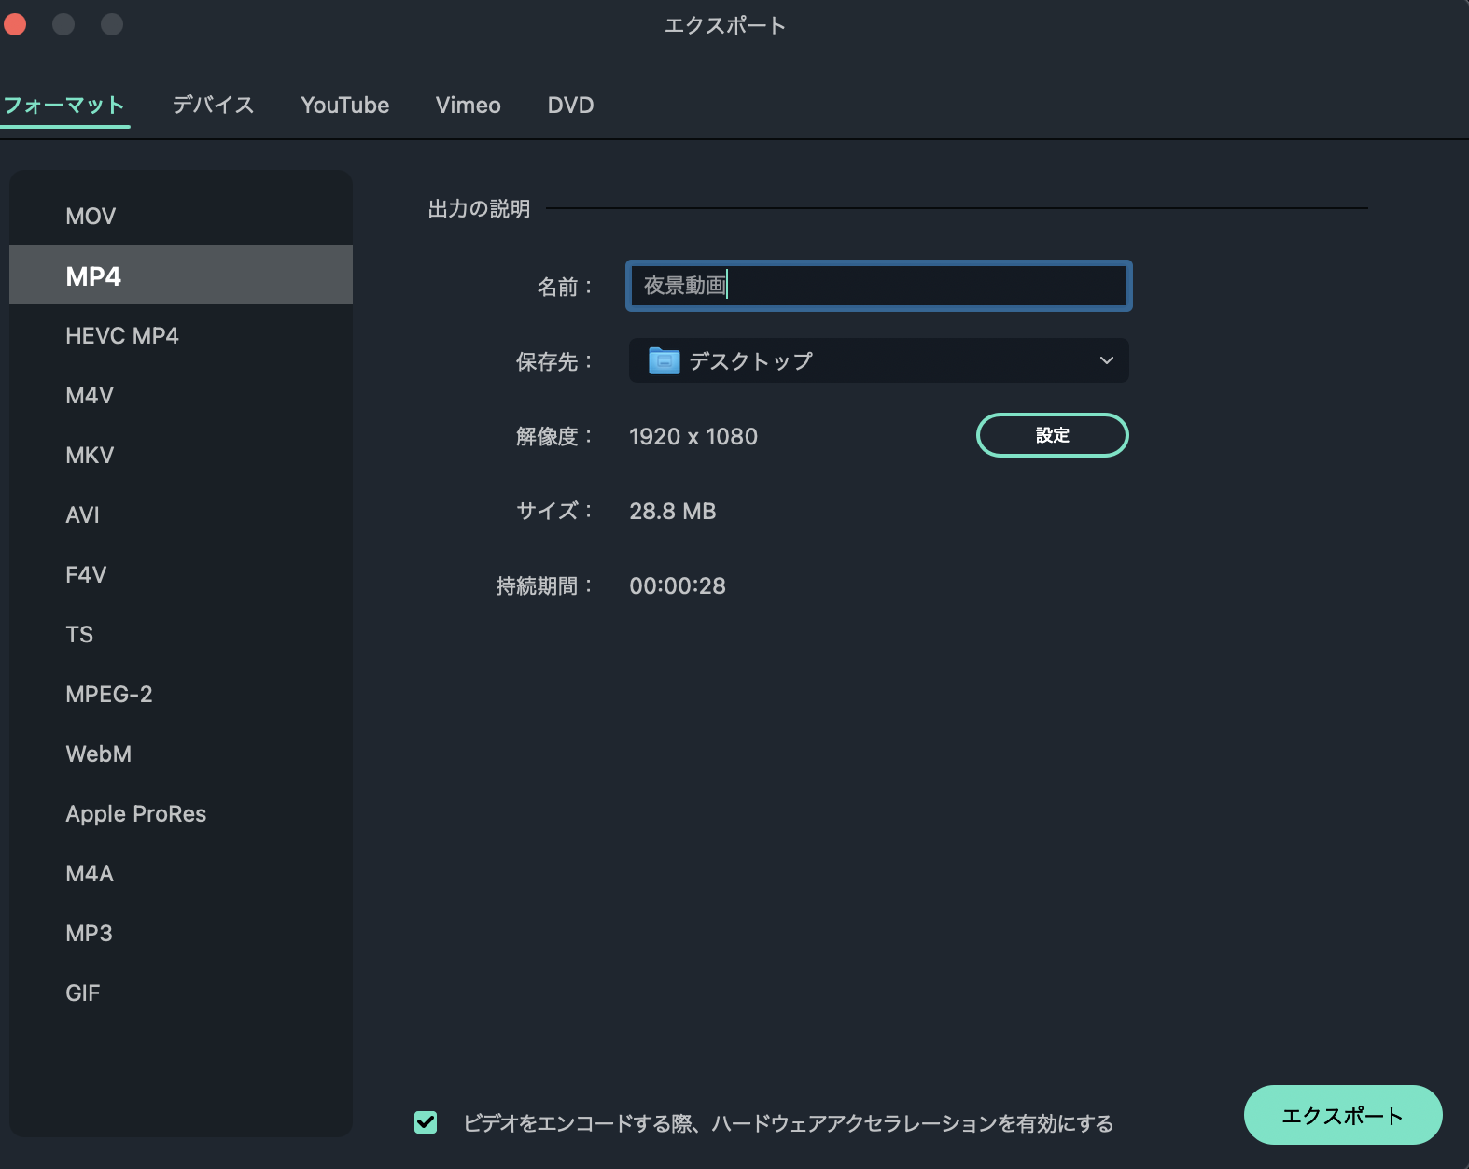
「MP4」を選択して、名前は自分の好きなものにします。
その名前のファイルで動画が書き出されます。
保存先は「デスクトップ」にして を押します。
せんたく
なまえ
じぶん
す
なまえ
どうが
か
だ
ほぞんさき
お
画像では
「夜景動画」という
名前にしたよ！
がぞう
やけいどうが
なまえ

Slide 50
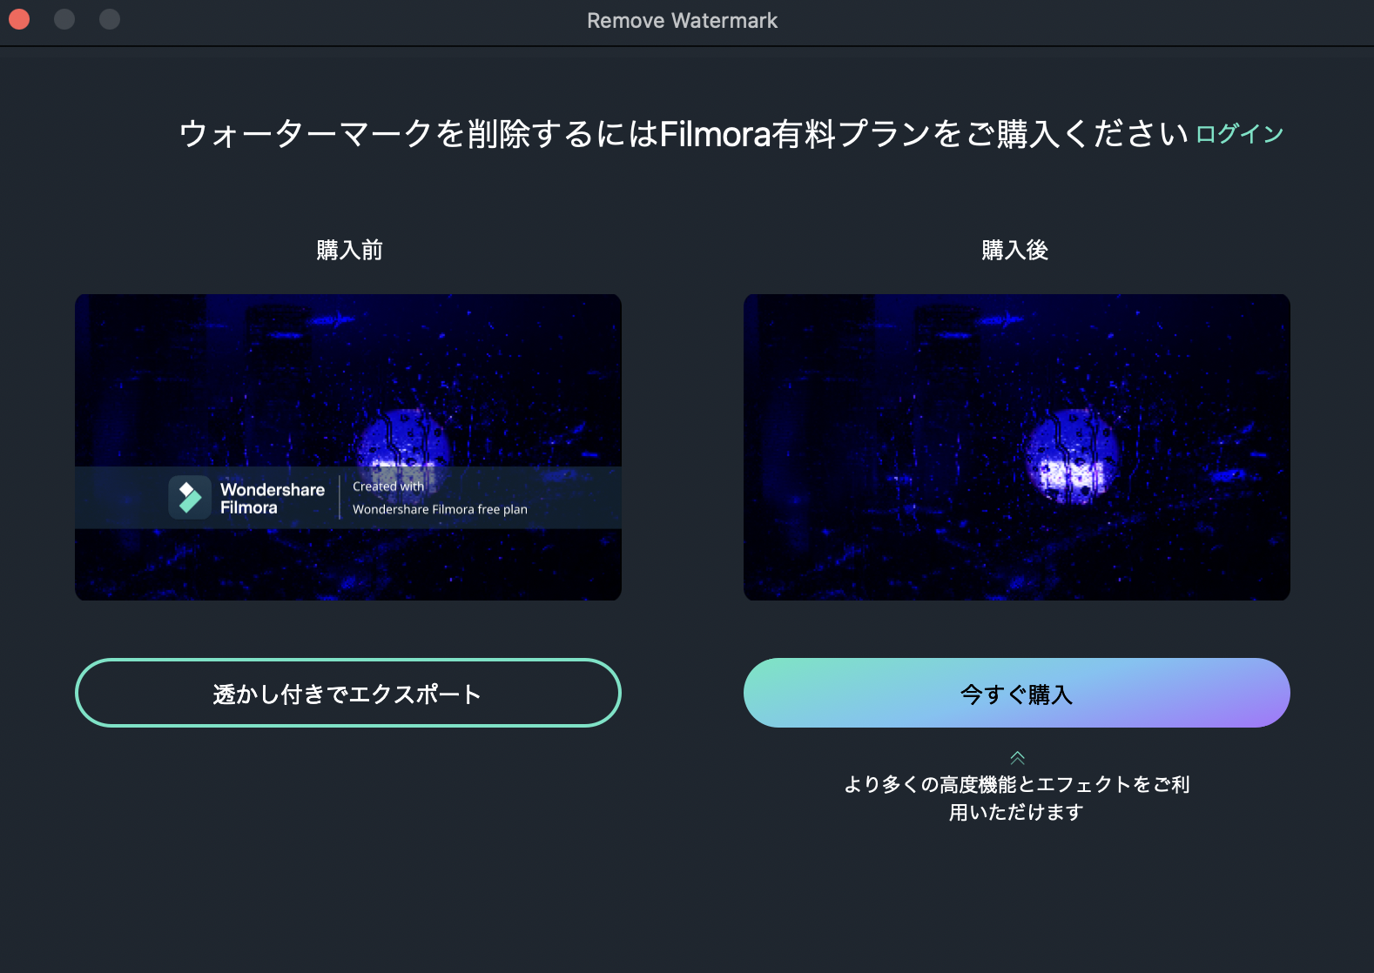
画像のような画面が表示されます。
左側の「透かし付きでエスクポート」をクリックします。
Filmoraのロゴ入りの動画がデスクトップに書き出されます。
がぞう
がめん
ひょうじ
ひだりがわ
す
つ
フィモーラ
い
どうが
か
だ

Slide 51


動画の書き出しが終わるまでは
左のような画像が表示されるよ。
少し時間がかかるけど、
そのまま待っていてね！
どうが
か
だ
お
ひだり
がぞう
ひょうじ
すこ
じかん
ま
「おめでとう！」という
表示が出たら「OK」を押して
デスクトップに動画があることを確認しよう！
ひょうじ
で
お
どうが
かくにん

Slide 52
完成動画を編集する
かんせいどうが へんしゅう

Slide 53
完成動画を編集する
かんせいどうが
へんしゅう
デスクトップの動画の確認はできたかな？
どうが
かくにん
確認ができたら、今まで学習したことを
思い出しながら、動画のイメージを変えてみよう！
かくにん
いま
がくしゅう
おも
だ
どうが
か
カラーマットの色を変えると
雰囲気を大きく変えられるよ！
いろ
か
ふんいき
おお
か

Slide 54
完成動画を編集する
かんせいどうが
へんしゅう
今回使ったカラーマットで
表現の幅が広がりそうだね！
こんかい
つか
ひょうげん
はば
ひろ
今まで学習したことを組み合わせて
色々な動画が作れそうだね！
いま
がくしゅう
く
あ
いろいろ
どうが
つく
完成したら、ファイル名を
「(じぶんのなまえ）しょきゅう１０チャレンジ」にして「保存」ボタンをおそう。
かんせい
めい
ほぞん

Slide 55

おつかれさまでした！
がんばったね！

